Slide 1
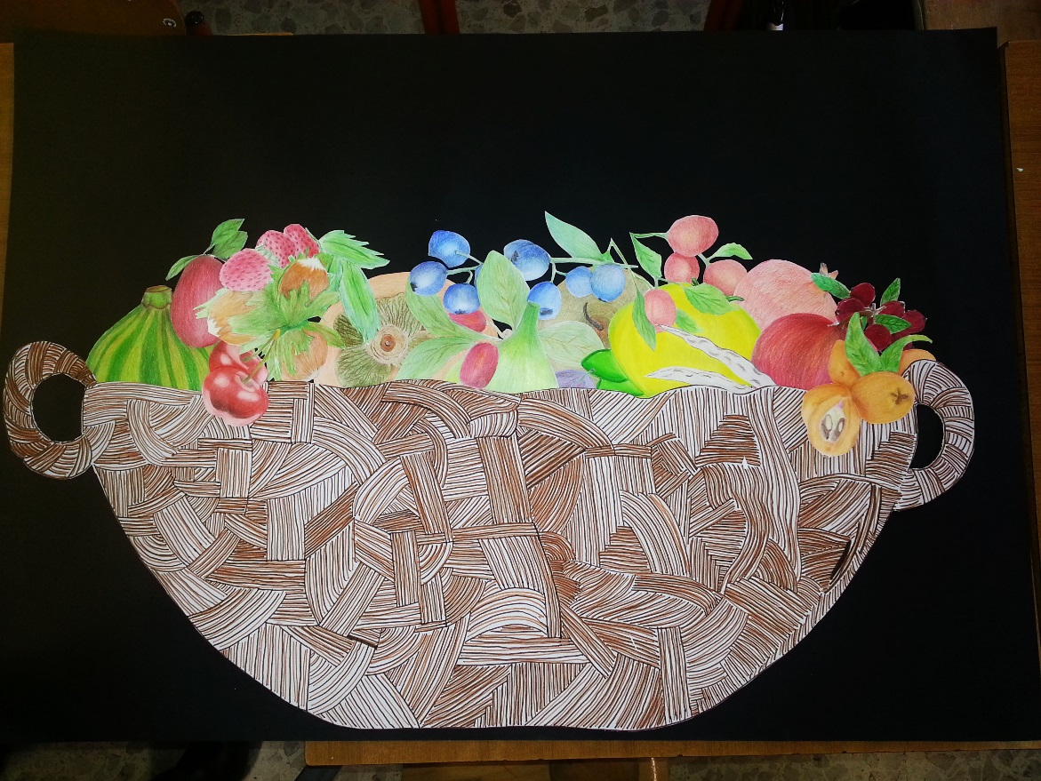
Ecosistema naturale produce cibo
Biodiversità e riqualificazione urbana: BOSCO ADRIANO Milano
Scuola secondaria di primo grado «Trevisani – Scaetta»
Classi 2°A e 3°A – A.S. 2014/2015
Notes:
PROGETTO EXPO 2015
etali, dipendono economicamente e culturalmente 600 milioni di persone, circa un decimo della popolazione mondiale. Gli ecosistemi dei piccoli Stati isola e la loro biodiversità sono particolarmente sensibili: le barriere coralline sono minacciate dalla pesca non sostenibile e del turismo; l'inquinamento, i disastri naturali, la riduIl 22 maggio è la Giornata mondiale della Biodiversità. È un tema che riguarda tutti, molto da vicino. Comprende la vita in tutte le sue forme: l’acqua che beviamo, il cibo di cui ci nutriamo, le piante che coltiviamo, gli esseri viventi che ci circondano. La Giornata mondiale della Biodiversità richiama l’importanza di tutelare la straordinaria ricchezza costituita da tutte le specie viventi sulla Terra. La Giornata è stata proclamata nel 2000 dall’Assemblea Generale delle Nazioni Unite per celebrare l’adozione della Convenzione sulla Diversità Biologica firmata a Nairobi, in Kenya, nel 1992, con l’obiettivo di tutelare la diversità biologica del Pianeta. Da lì in poi si celebra ogni anno il 22 maggio, con un tema su cui incentrare manifestazioni e convegni.
La Giornata di oggi è dedicata alle loro tesoro naturale, per agganciarsi ai piccoli Stisole e al ati isola a cui l’ ONU ha dedicato il 2014. Dagli ecosistemi delle isole e delle aree marine che li circondano, che comprendono specie endemiche animali e vegzione delle mangrovie e delle zone umide si traducono in perdita di importanti aree; il sovrasfruttamento ittico rapprellsenta un grande pericolo per i mammiferi marini, le tartarughe, gli uccelli e i pesci, oltre che per le economie locali. La biodiversità ed Expo Milano 2015
Expo Milano 2015 vuole essere un’occasione per diffondere consapevolezza sull’importanza della biodiversità. I partecipanti declinano il Tema Nutrire il Pianeta, Energia per la Vita , con attenzione alle risorse nazionali, ai terreni, agli ecosistemi in chiave sostenibile e rispettosa dell’ambiente. Una delle cinque Aree Tematiche dell’evento, il Parco della Biodiversità , sarà dedicata proprio alla rappresentazione delle specie e alla diffusione di diverse colture nel mondo attraverso una mostra della storia dell’agricoltura.
Uno dei nove Cluster , denominato Isole Mare e Cibo , è collegato al tema della Giornata di quest’anno: le isole del Pacifico, quelle dell'Oceano Indiano occidentale e quelle della regione dei Caraibi sono molto vulnerabili a tutti i fattori che possono ridurre le superfici produttive, dai cambiamenti climatici alle inondazioni, dall’erosione costiera agli eventi meteorologici estremi. L’attenzione loro dedicata da Expo Milano 2015 sarà un contributo alla diffusione di consapevolezza e di scambio di informazioni e di conoscenze per affrontare queste sfide.

Slide 2
Expo Milano 2015 e BIODIVERSITA’
I partecipanti declinano il Tema Nutrire il Pianeta, Energia per la Vita , con attenzione alle risorse nazionali, ai terreni, agli ecosistemi in chiave sostenibile e rispettosa dell’ambiente.
Una delle cinque Aree Tematiche dell’evento,
il Parco della Biodiversità ,
sarà dedicata proprio alla rappresentazione delle specie e alla diffusione di diverse colture nel mondo attraverso una mostra della storia dell’agricoltura.

Slide 3
La biodiversità‘ =
natura diversa, diversità' individuale e diversità' delle specie.
Esistono tre tipi di biodiversità':
INTRASPECIFICA
(organismi, popolazioni, comunità'...)
TASSONOMICA
ECOLOGICA
La biodiversità si basa sul passato ed è' legata all'evoluzione che può' essere:
GENETICA e CULTURALE.

Slide 4
La biodiversità' può essere di due tipi: SPAZIALE e TEMPORALE. Quando si forma una nuova specie? Ciò' avviene quando gli organismi si possono riprodurre. Perché' ciò' avvenga occorre un isolamento che tenga separate le specie. L'opposto della biodiversità' e' l'estinzione delle specie (es. estinzione dei dinosauri 65 milioni di anni fa) che porta alla formazione di nicchie ecologiche.
La diversità' delle specie varia a seconda del numero di nicchie presenti nel territorio.

Slide 5
Ogni anno il 22 maggio si celebra
la Giornata mondiale della Biodiversità.
È un tema che riguarda tutti, molto da vicino.
Comprende la vita in tutte le sue forme:
l’acqua che beviamo,
il cibo di cui ci nutriamo,
le piante che coltiviamo,
gli esseri viventi che ci circondano.
La Giornata mondiale della Biodiversità richiama l’importanza di tutelare la straordinaria ricchezza costituita da tutte le specie viventi sulla Terra e Pianeta.
Notes:
PROGETTO EXPO 2015
etali, dipendono economicamente e culturalmente 600 milioni di persone, circa un decimo della popolazione mondiale. Gli ecosistemi dei piccoli Stati isola e la loro biodiversità sono particolarmente sensibili: le barriere coralline sono minacciate dalla pesca non sostenibile e del turismo; l'inquinamento, i disastri naturali, la riduIl 22 maggio è la Giornata mondiale della Biodiversità. È un tema che riguarda tutti, molto da vicino. Comprende la vita in tutte le sue forme: l’acqua che beviamo, il cibo di cui ci nutriamo, le piante che coltiviamo, gli esseri viventi che ci circondano. La Giornata mondiale della Biodiversità richiama l’importanza di tutelare la straordinaria ricchezza costituita da tutte le specie viventi sulla Terra. La Giornata è stata proclamata nel 2000 dall’Assemblea Generale delle Nazioni Unite per celebrare l’adozione della Convenzione sulla Diversità Biologica firmata a Nairobi, in Kenya, nel 1992, con l’obiettivo di tutelare la diversità biologica del Pianeta. Da lì in poi si celebra ogni anno il 22 maggio, con un tema su cui incentrare manifestazioni e convegni.
La Giornata di oggi è dedicata alle loro tesoro naturale, per agganciarsi ai piccoli Stisole e al ati isola a cui l’ ONU ha dedicato il 2014. Dagli ecosistemi delle isole e delle aree marine che li circondano, che comprendono specie endemiche animali e vegzione delle mangrovie e delle zone umide si traducono in perdita di importanti aree; il sovrasfruttamento ittico rapprellsenta un grande pericolo per i mammiferi marini, le tartarughe, gli uccelli e i pesci, oltre che per le economie locali. La biodiversità ed Expo Milano 2015
Expo Milano 2015 vuole essere un’occasione per diffondere consapevolezza sull’importanza della biodiversità. I partecipanti declinano il Tema Nutrire il Pianeta, Energia per la Vita , con attenzione alle risorse nazionali, ai terreni, agli ecosistemi in chiave sostenibile e rispettosa dell’ambiente. Una delle cinque Aree Tematiche dell’evento, il Parco della Biodiversità , sarà dedicata proprio alla rappresentazione delle specie e alla diffusione di diverse colture nel mondo attraverso una mostra della storia dell’agricoltura.
Uno dei nove Cluster , denominato Isole Mare e Cibo , è collegato al tema della Giornata di quest’anno: le isole del Pacifico, quelle dell'Oceano Indiano occidentale e quelle della regione dei Caraibi sono molto vulnerabili a tutti i fattori che possono ridurre le superfici produttive, dai cambiamenti climatici alle inondazioni, dall’erosione costiera agli eventi meteorologici estremi. L’attenzione loro dedicata da Expo Milano 2015 sarà un contributo alla diffusione di consapevolezza e di scambio di informazioni e di conoscenze per affrontare queste sfide.

Slide 6
Quartiere Adriano: FORESTAZIONE URBANA E RIQUALIFICAZIONE DELLE PERIFERIE.
Azioni di PROGETTAZIONE PARTECIPATA
In collaborazione con:
Comune di Milano, Provincia di Milano,
Parco Nord Milano,
Scuola Primarie di via Bottego e di via San Mamete,
Scuola Secondaria di primo Grado di via Cesalpino

Slide 7
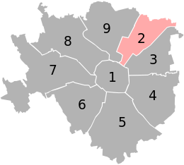
PROGETTAZIONE PARTECIPATA
Sono state coinvolte alcune scuole di Zona 2 del Comune di Milano, nella progettazione partecipata di una piccola area boschiva, presso il Parco Adriano.

Slide 8
Il progetto è stato in parte avviato dalla Cooperativa “Tempo per l'infanzia” in collaborazione con la Provincia di Milano (Ufficio Pegaso – Educazione ambientale) negli anni precedenti.
Le classi delle scuole di Via Bottego, Via San Mamete, Via Carnovali, Via Cesalpino e Via Sant'Uguzzone
hanno realizzato piccoli vivai all'interno dei propri giardini scolastici.

Slide 9
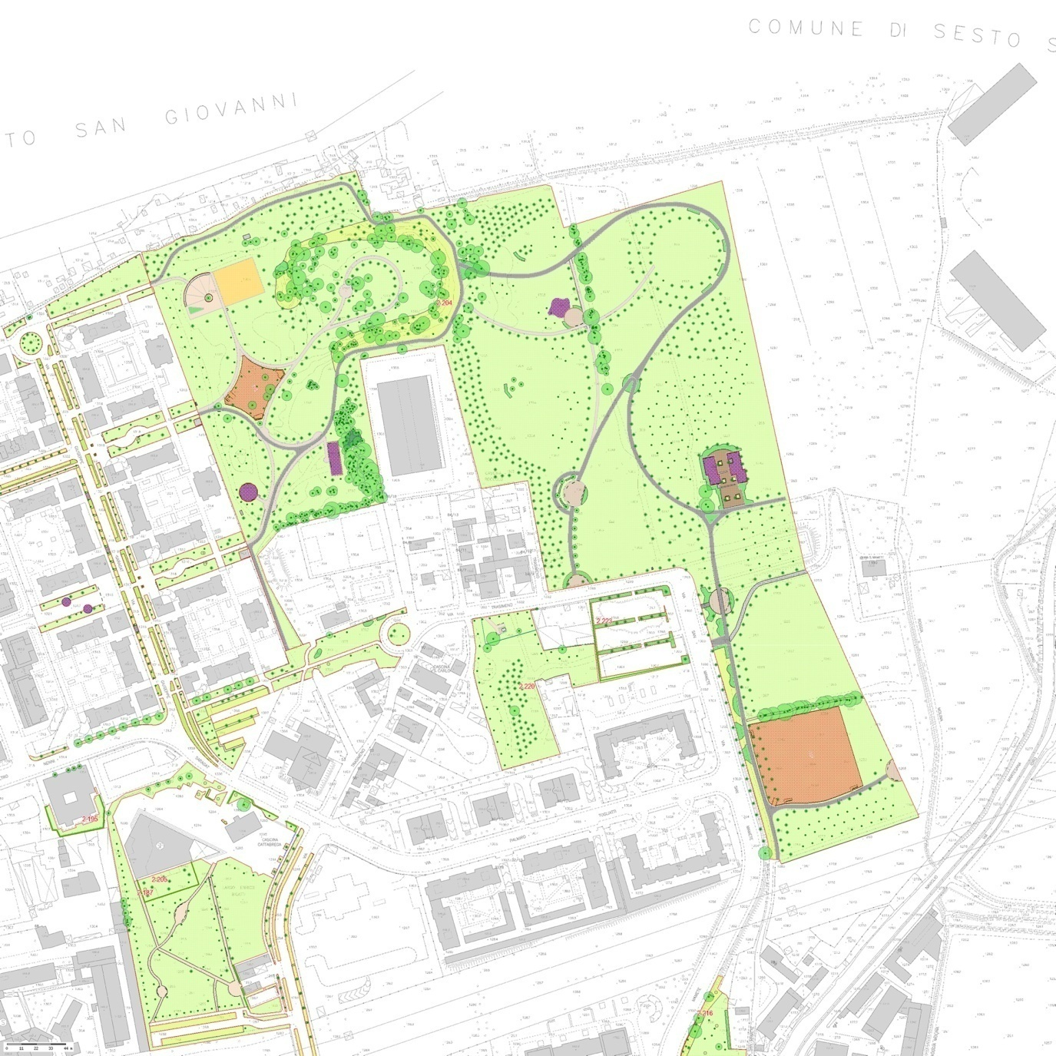
L’area in oggetto
Notes:
9

Slide 10
Le problematiche legate alla salvaguardia del
territorio indicano la necessità di accostarsi al
tema della sostenibilità da una prospettiva ampia
che includa processi individuali e collettivi, socio-
culturali e ambientali.
Il presente progetto assume maggior rilievo e
valore in riferimento alla specifica connotazione
sociale che caratterizza la zona: oltre a rispondere
a degli obiettivi di carattere ecologico si caratterizza
principalmente per il suo impatto sociale.

Slide 11
E' fondamentale incoraggiare un legame affettivo
con il proprio territorio e favorire un sentimento di
appartenenza al quartiere.
IL COINVOLGIMENTO E LA CURA
DELL'AMBIENTE sono elementi
essenziali e determinanti per
appropriarsi dello spazio e
instaurare un LEGAME con esso.

Slide 12
Obiettivo principale è di promuovere nei
bambini e nei ragazzi una consapevolezza di
territorio inteso come bene della comunità
che lo abita, incoraggiando l'esercizio attivo
della cittadinanza, dove l'individuo può
concretizzare ed esprimere
la 'connessione' e la 'responsabilità' verso
l'ambiente che lo circonda nelle sue più ampie
accezioni, favorendo la crescita di una cultura
metropolitana sostenibile.

Slide 13
I processi attivati con la progettazione partecipata intendono favorire:
L'ottimizzazione delle risorse territoriali e la valorizzazione delle aree
verdi del quartiere;
Il senso di appartenenza potenziando i sentimenti affettivi per il territorio, in
particolare nei confronti di uno spazio, bene collettivo, il cui uso qualifica la vita
quotidiana;
La partecipazione dei cittadini e la coesione sociale;
Il contenimento di atti vandalici e fruizioni a margine (spaccio, ecc);
L'utilizzo del parco come laboratorio sperimentale permanente a disposizione
delle scuole;
L'incremento della biodiversità su scala locale;
La conoscenza delle funzioni di una rete diffusa di corridoi ecologici per la salvaguardia e l'incremento della biodiversità;
Le abilità e le competenze necessarie ad affrontare i problemi legati alla
sostenibilità: flessibilità, autonomia, partecipazione, capacità di lavorare
in gruppo, fantasia;
La consapevolezza delle connessioni tra partecipazione individuale alla
trasformazione del territorio e la qualità dell'ambiente, sia da un punto di
vista naturale che socio-culturale.

Slide 14
Piantumazione Bosco Adriano

Slide 15
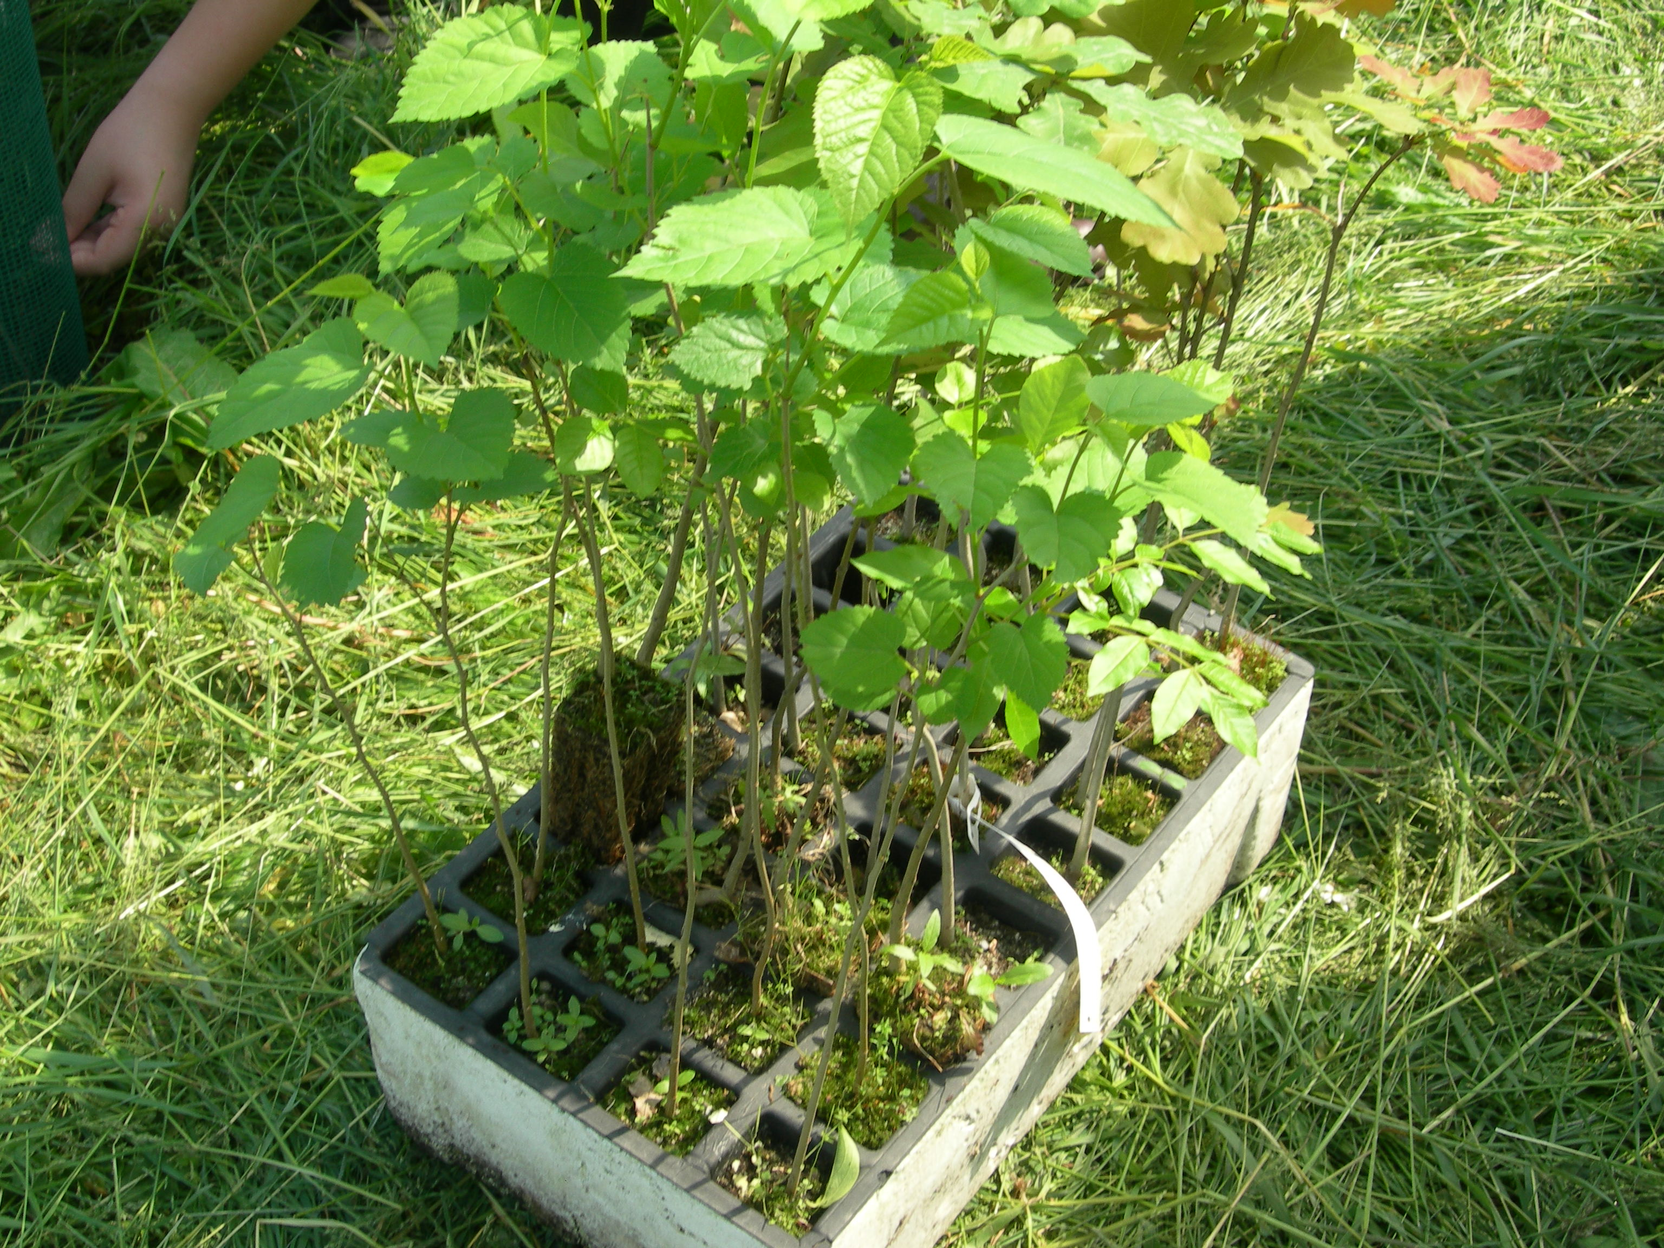

Slide 16
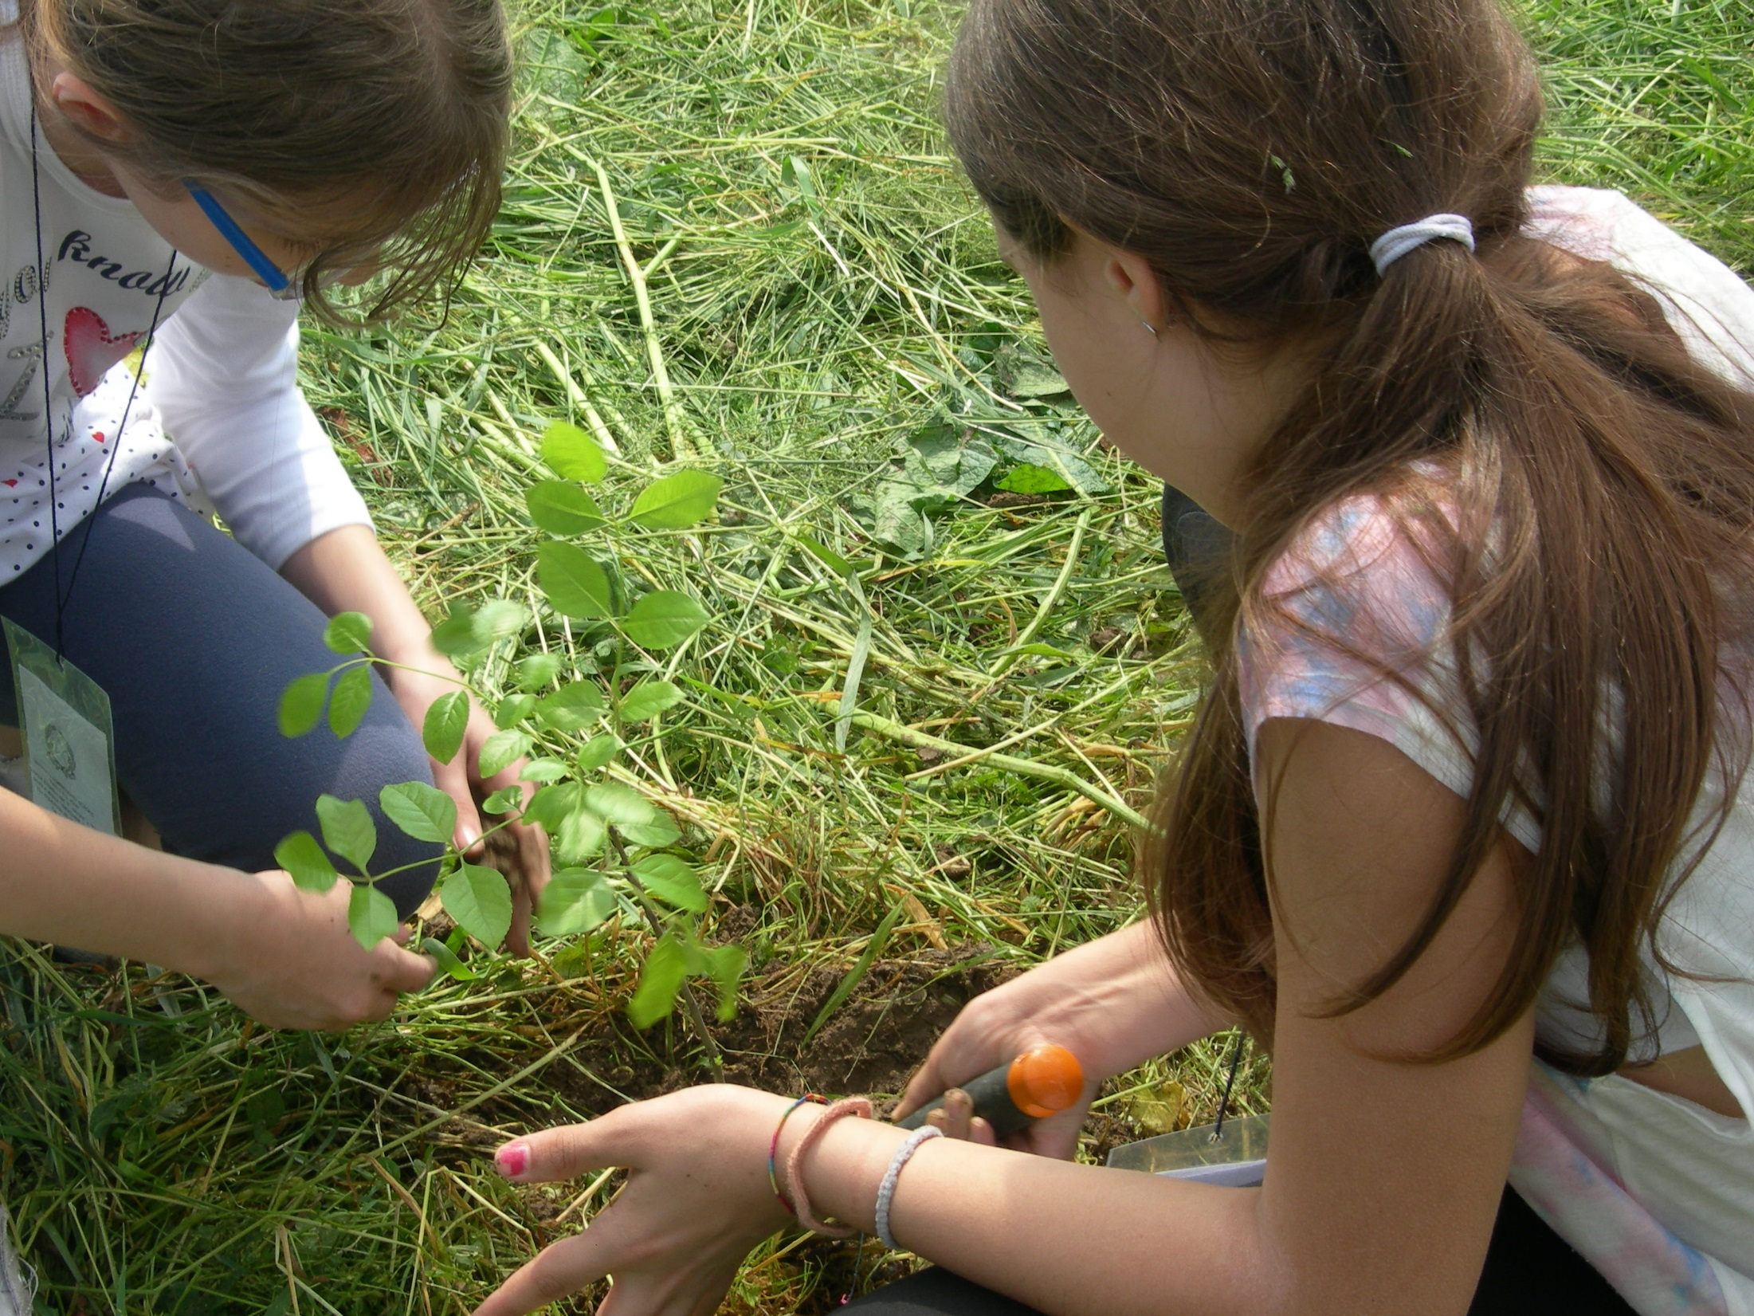

Slide 17
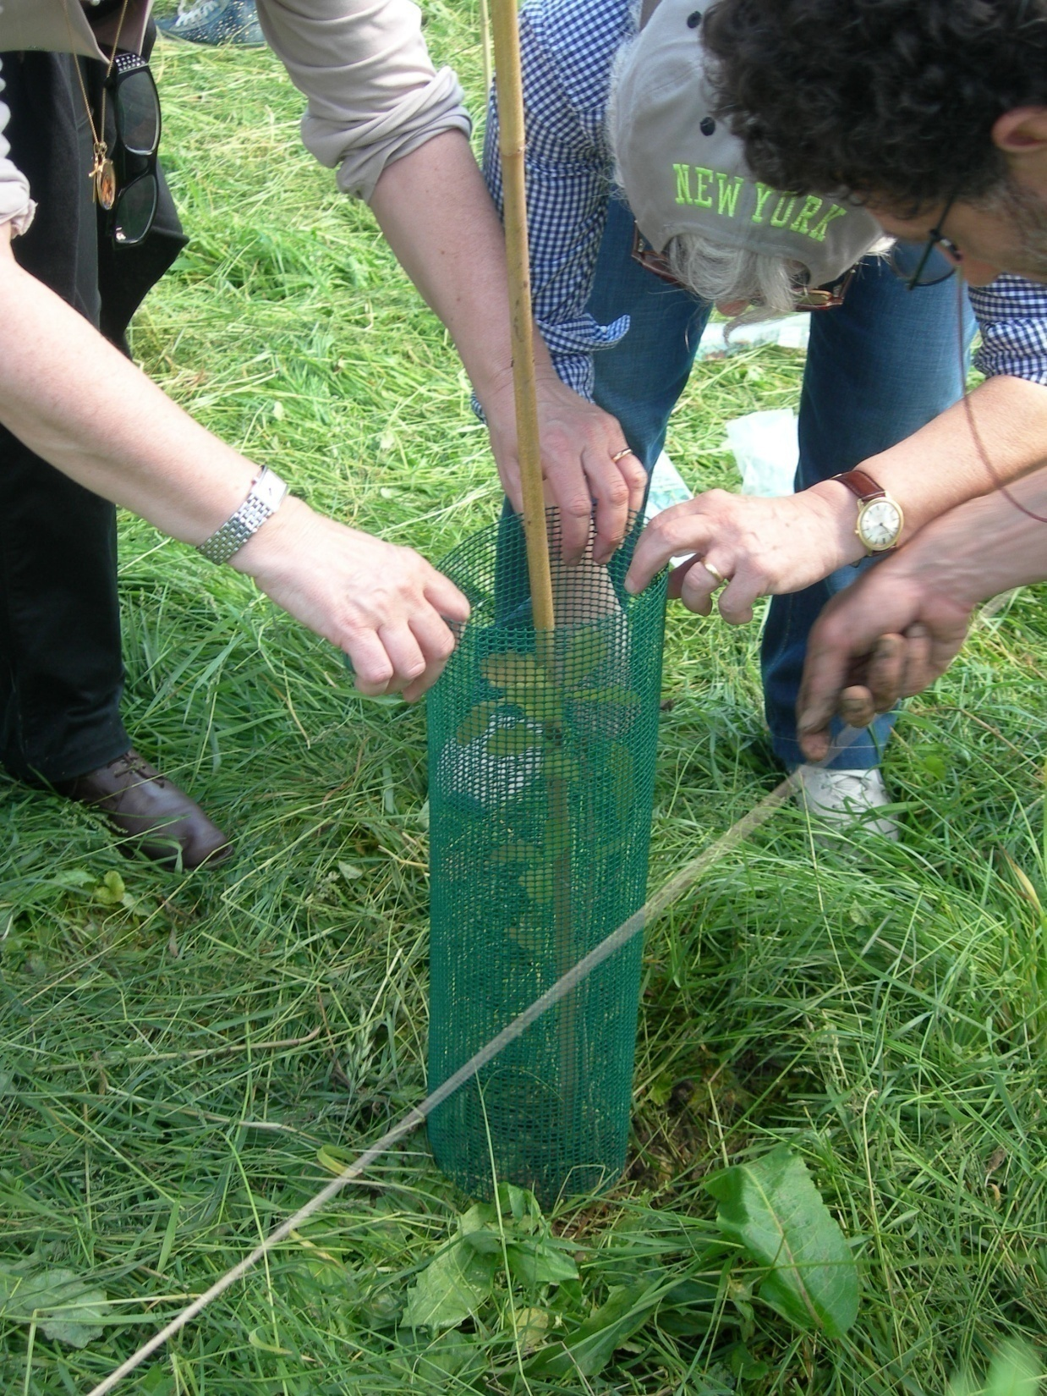

Slide 18
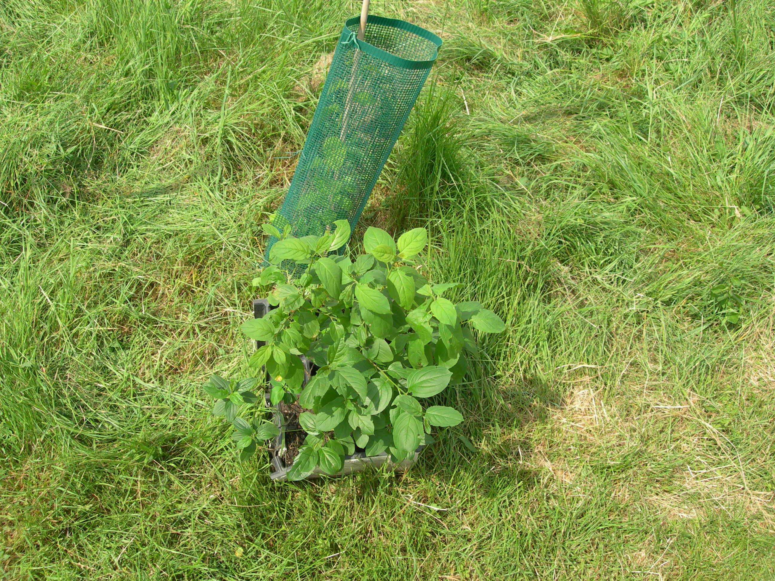

Slide 19
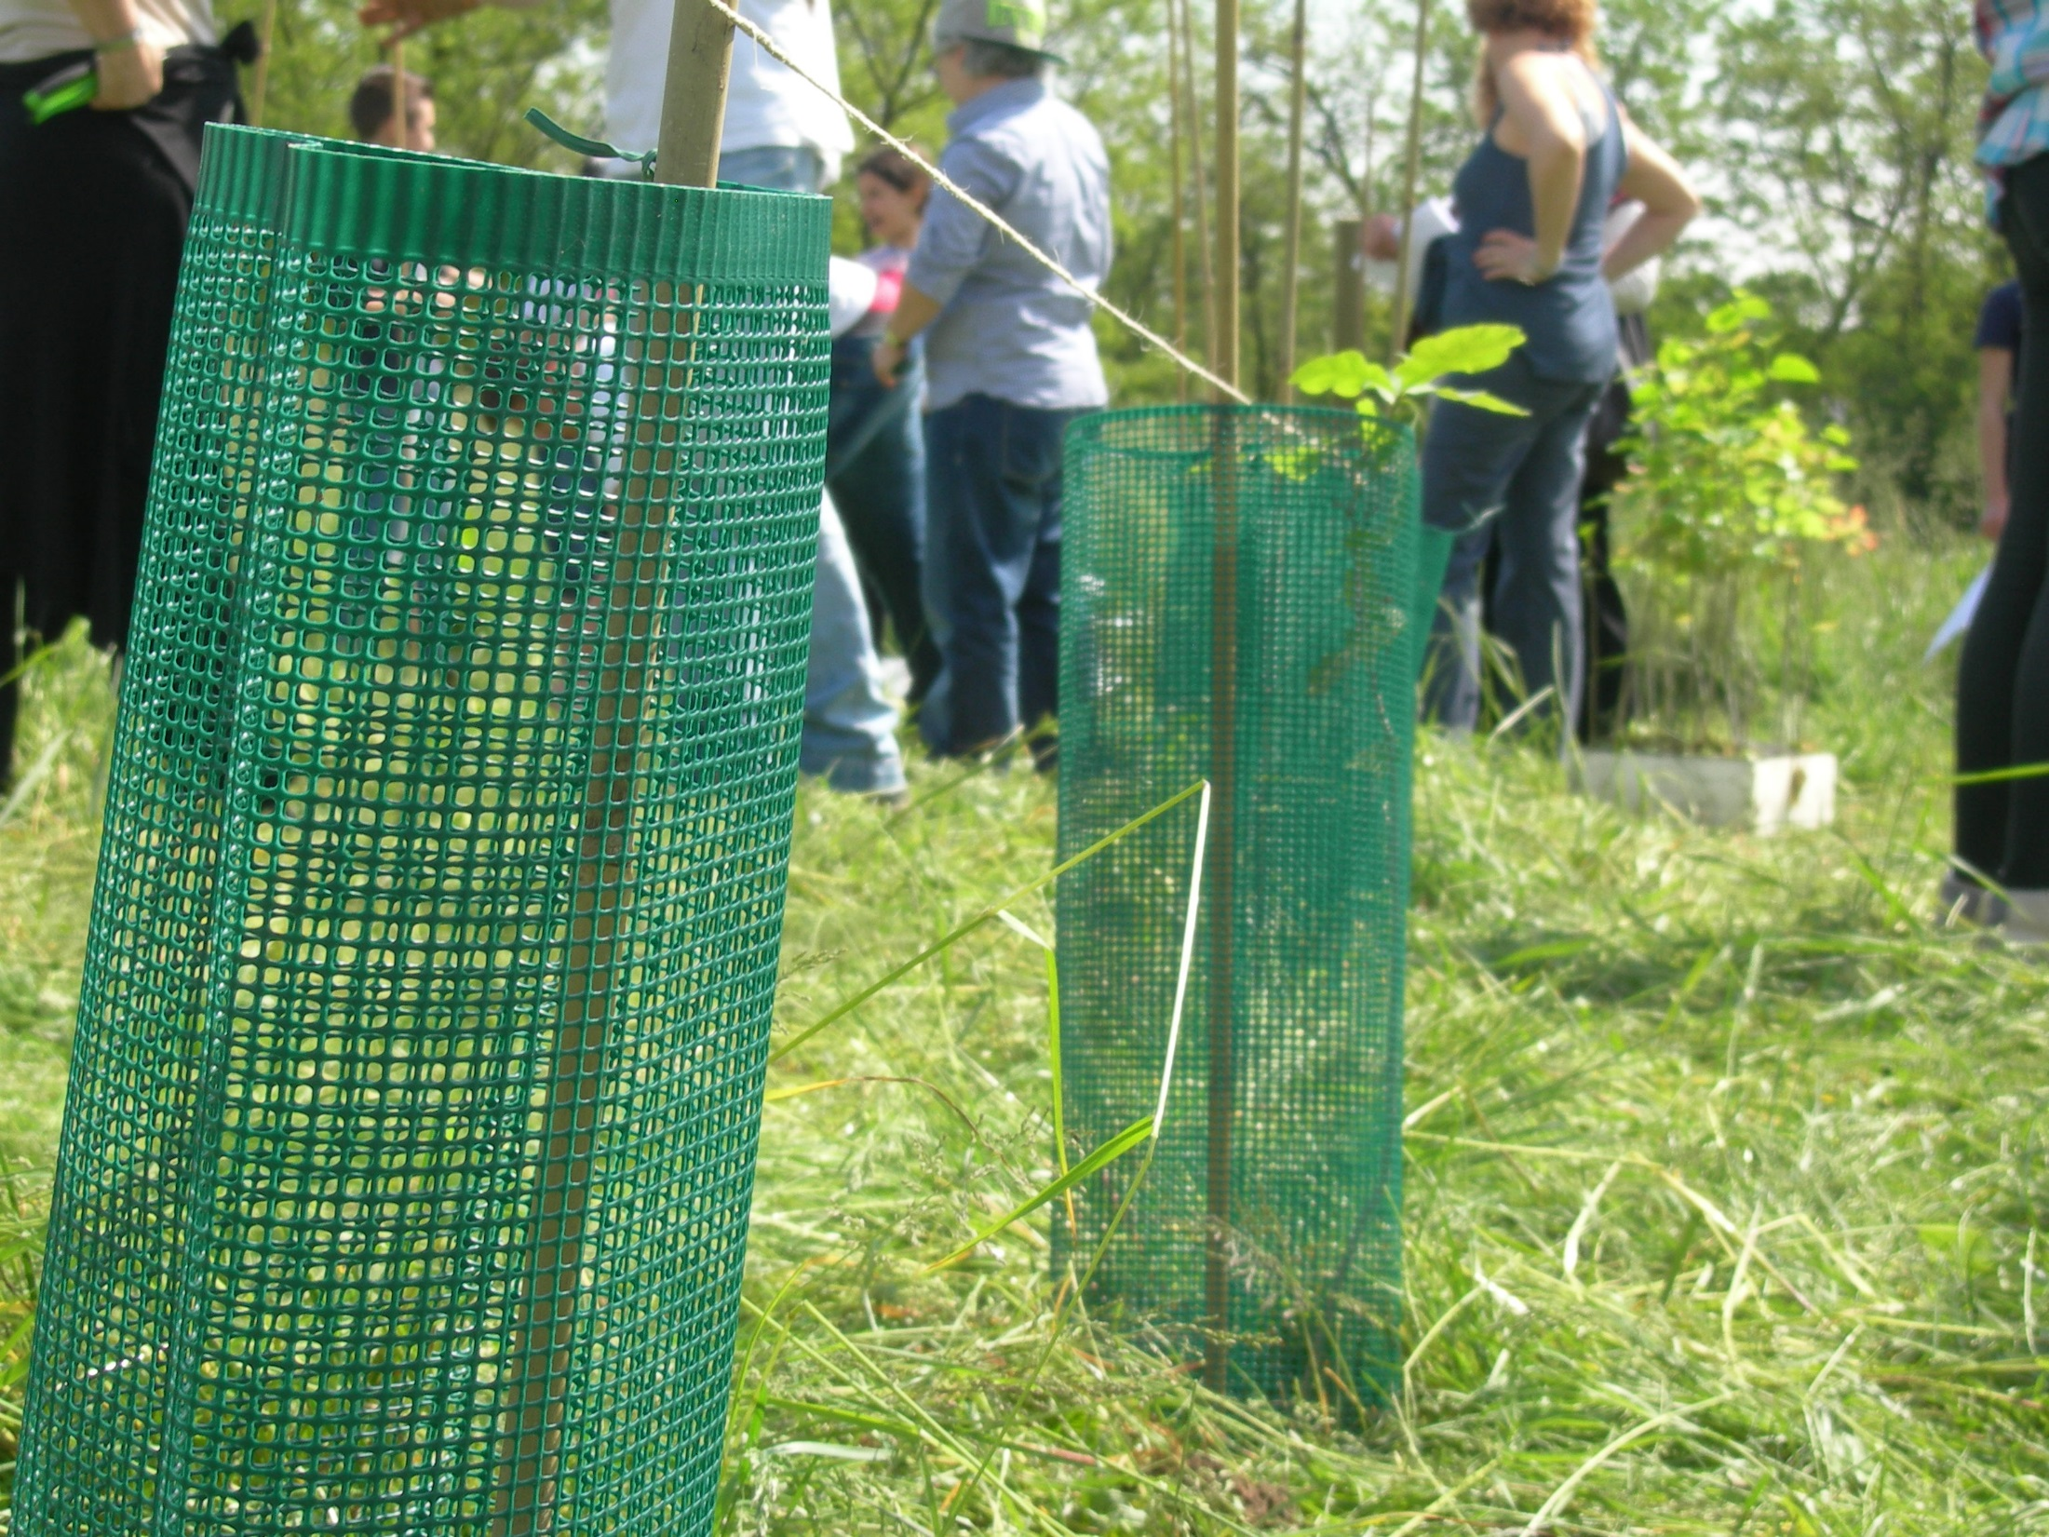

Slide 20
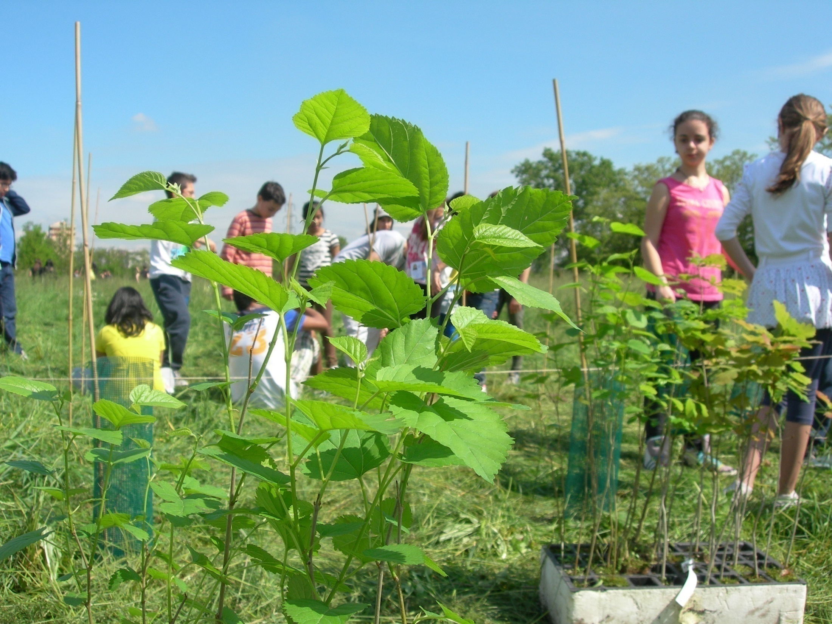

Slide 21
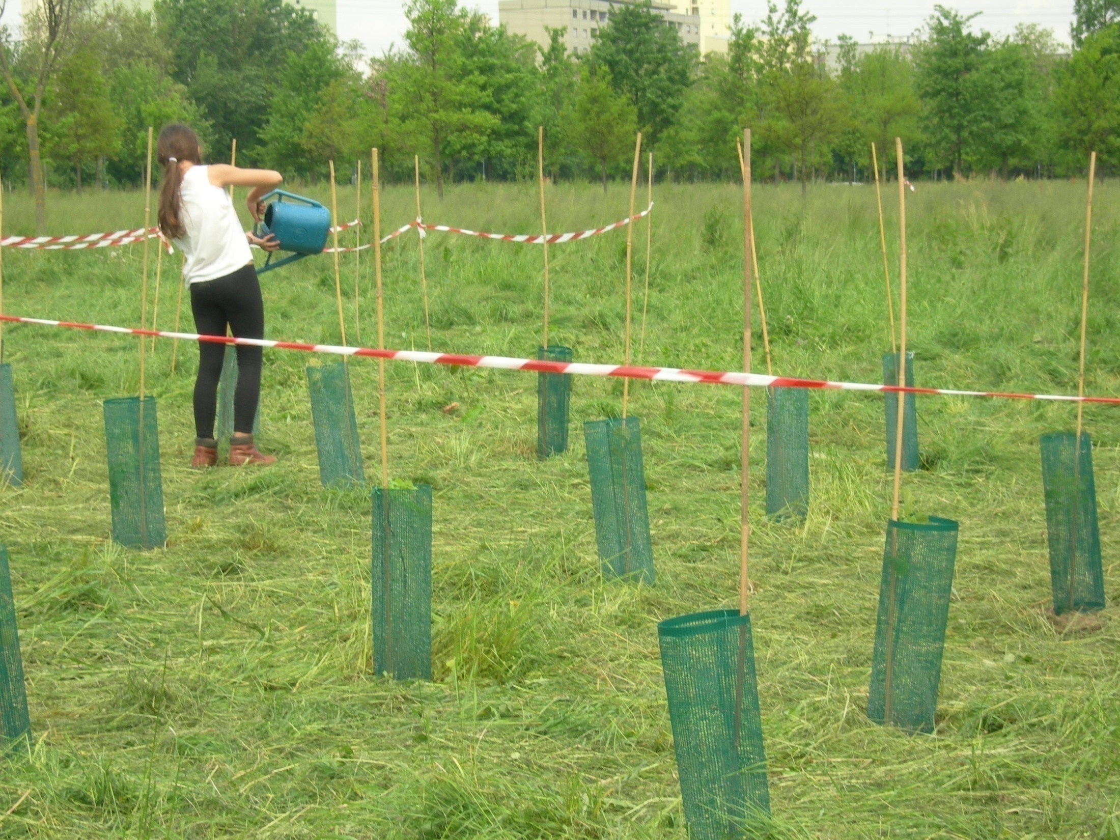

Slide 22
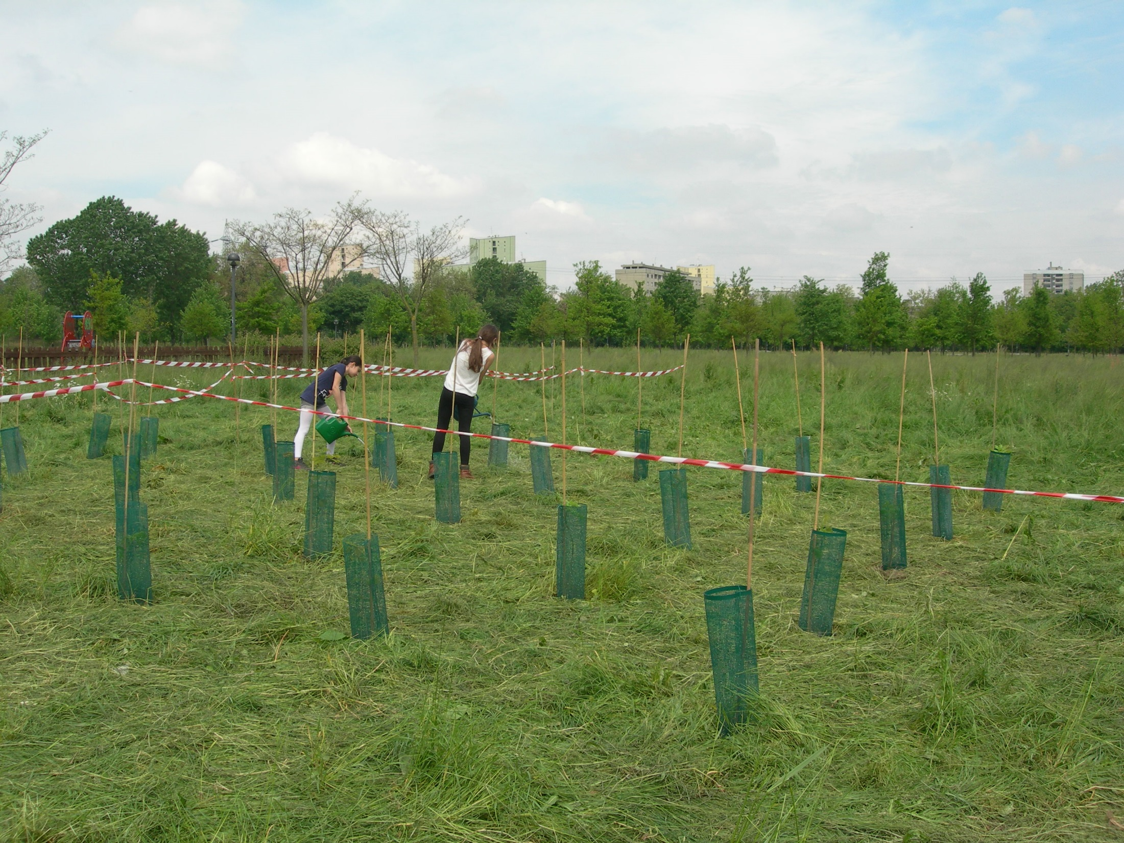

Slide 23
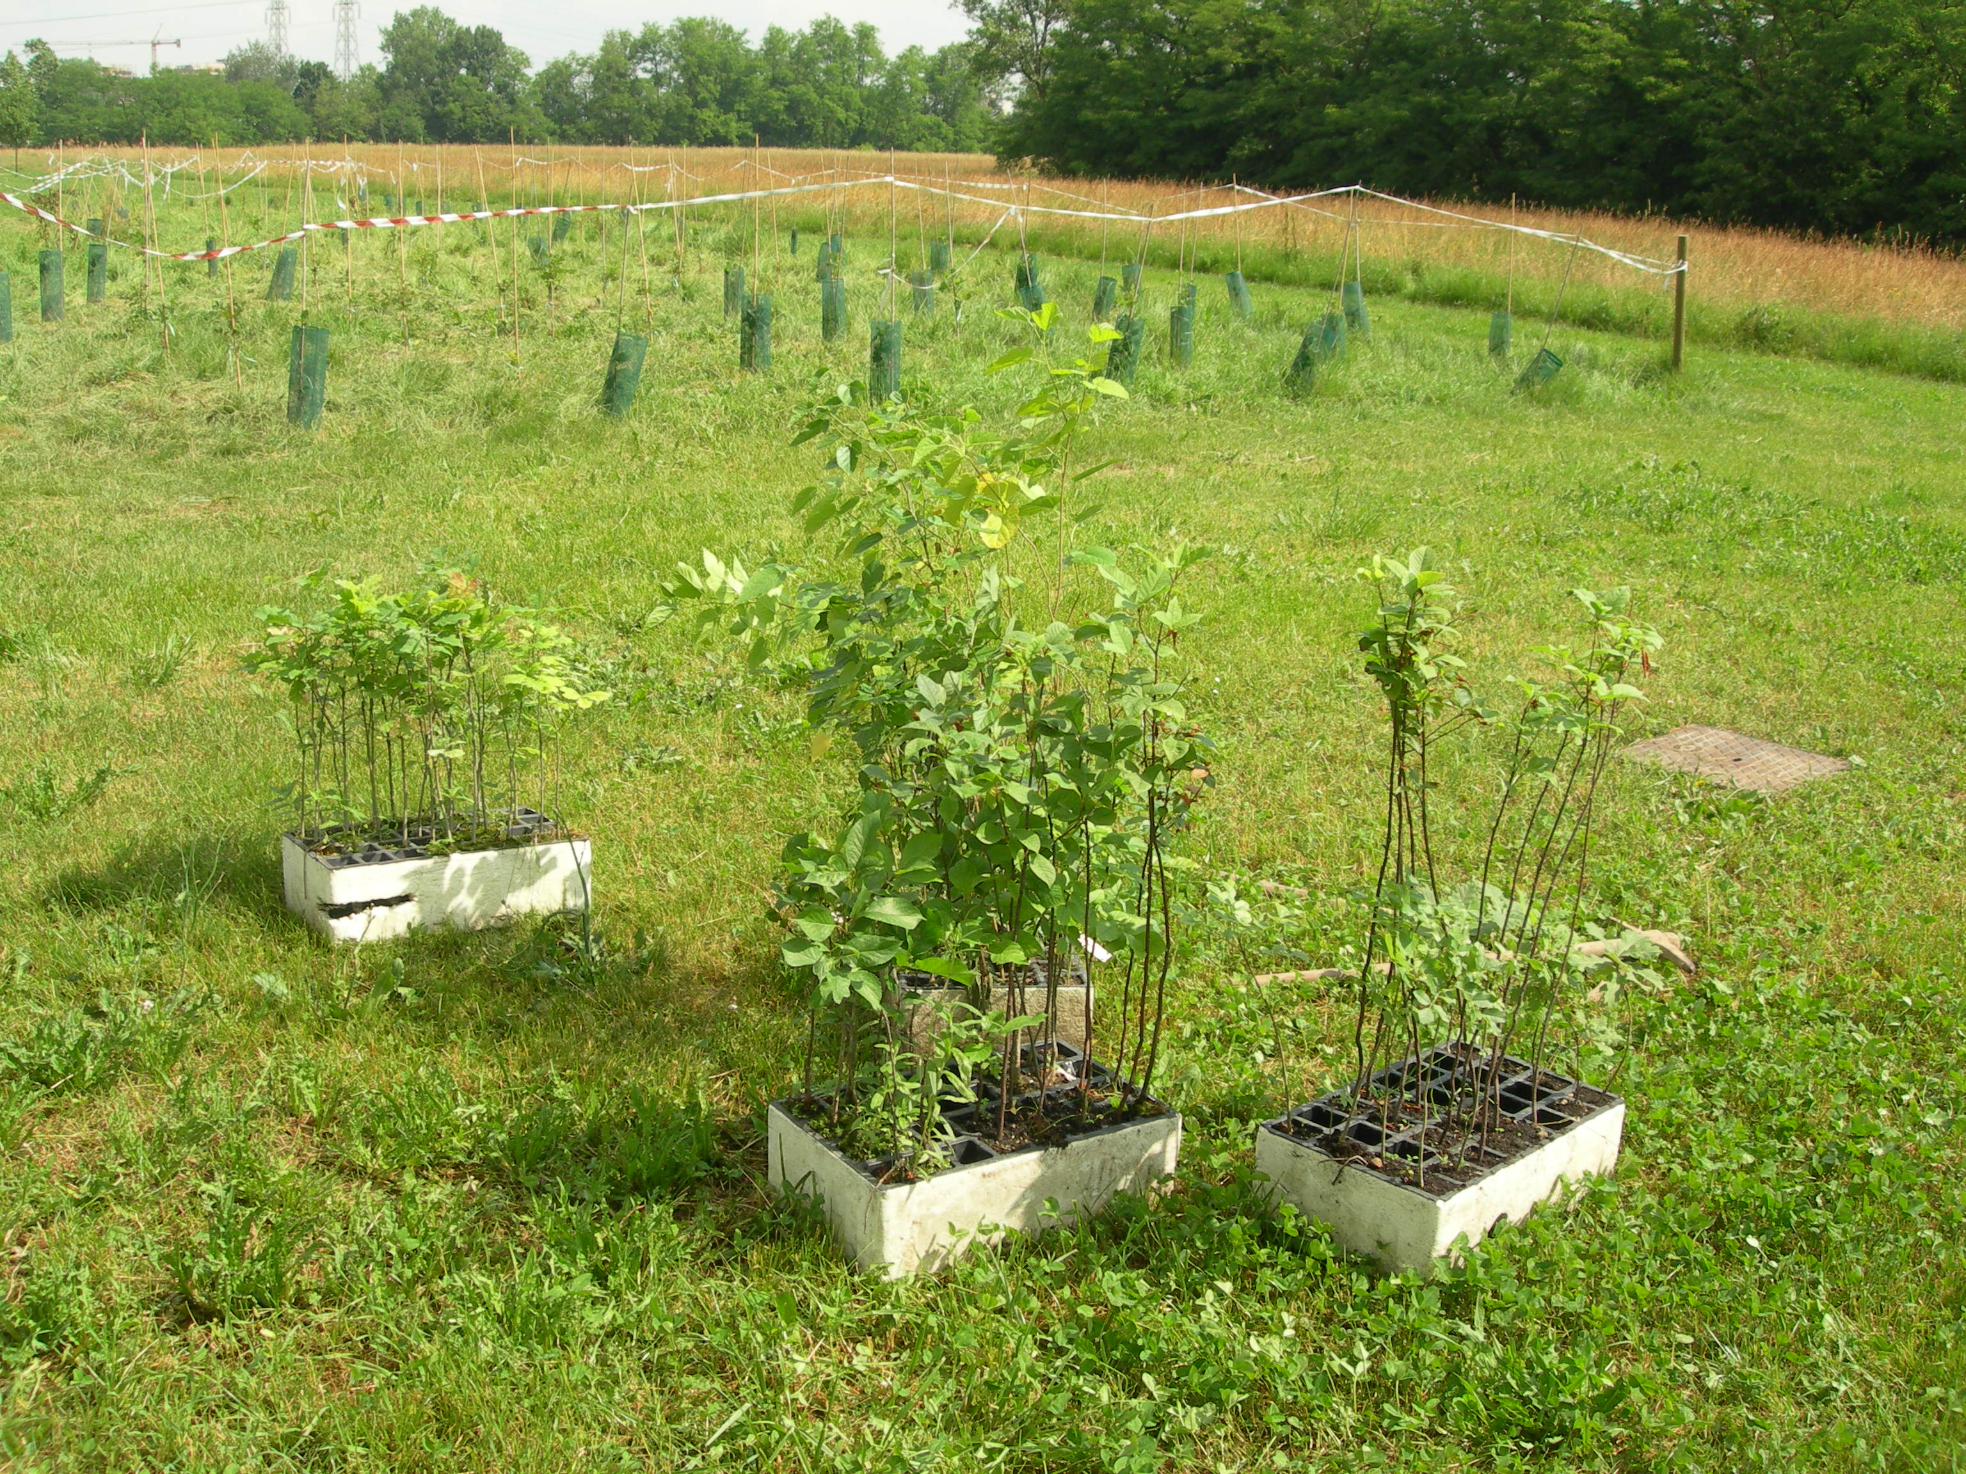

Slide 24
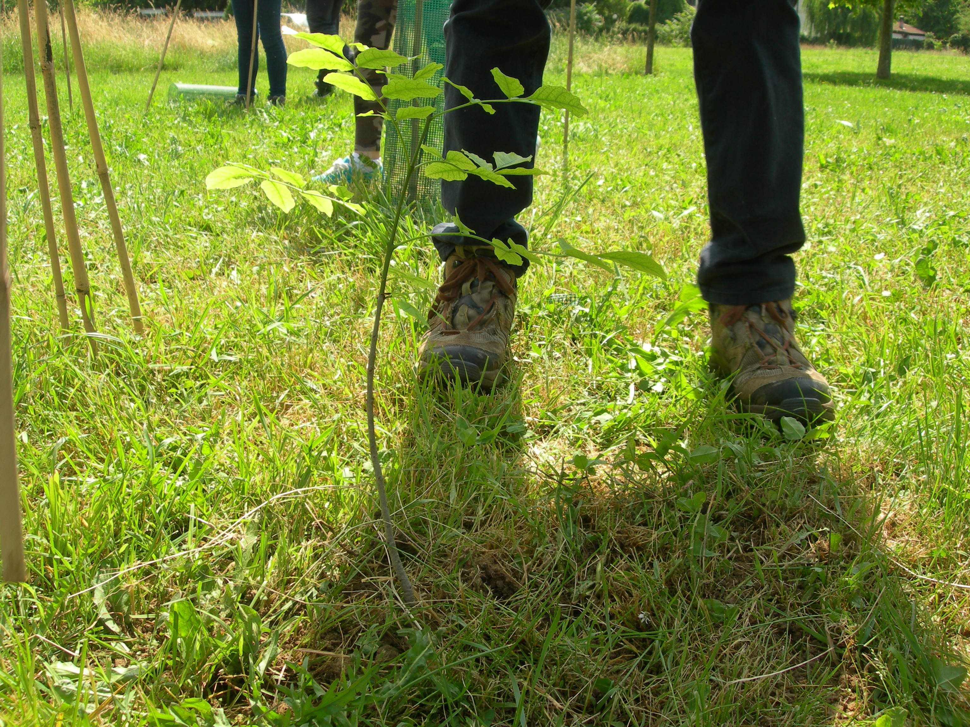

Slide 25
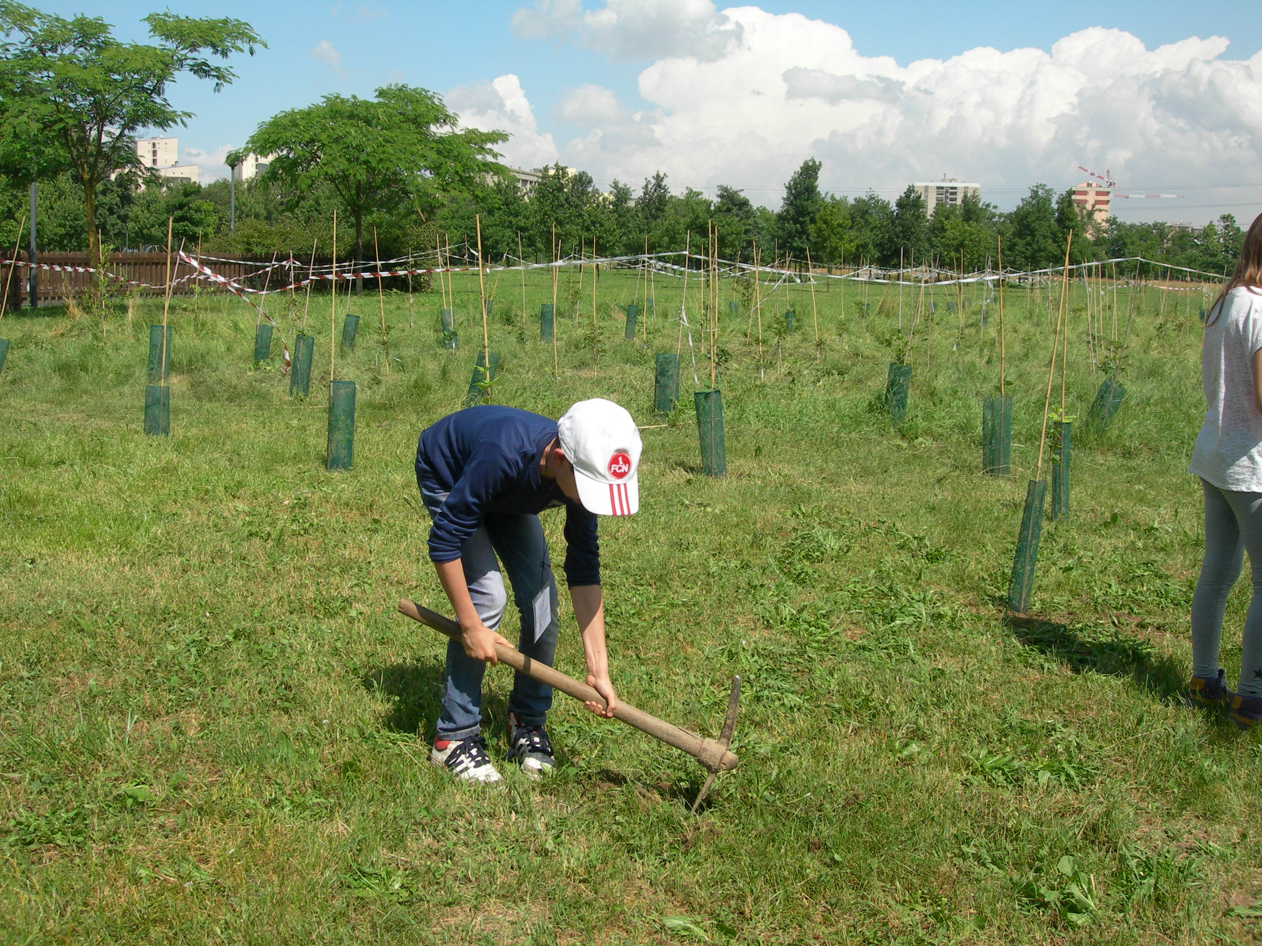

Slide 26
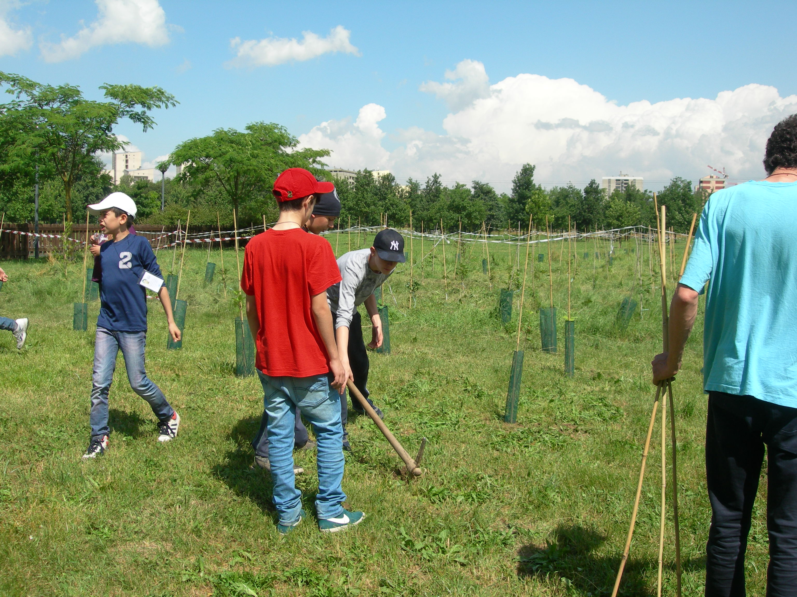

Slide 27
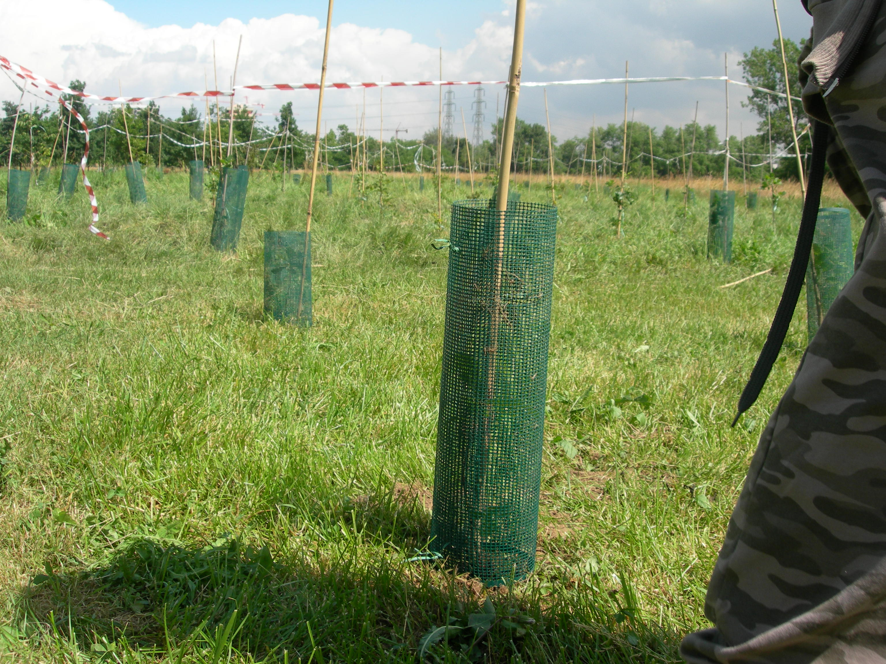

Slide 28
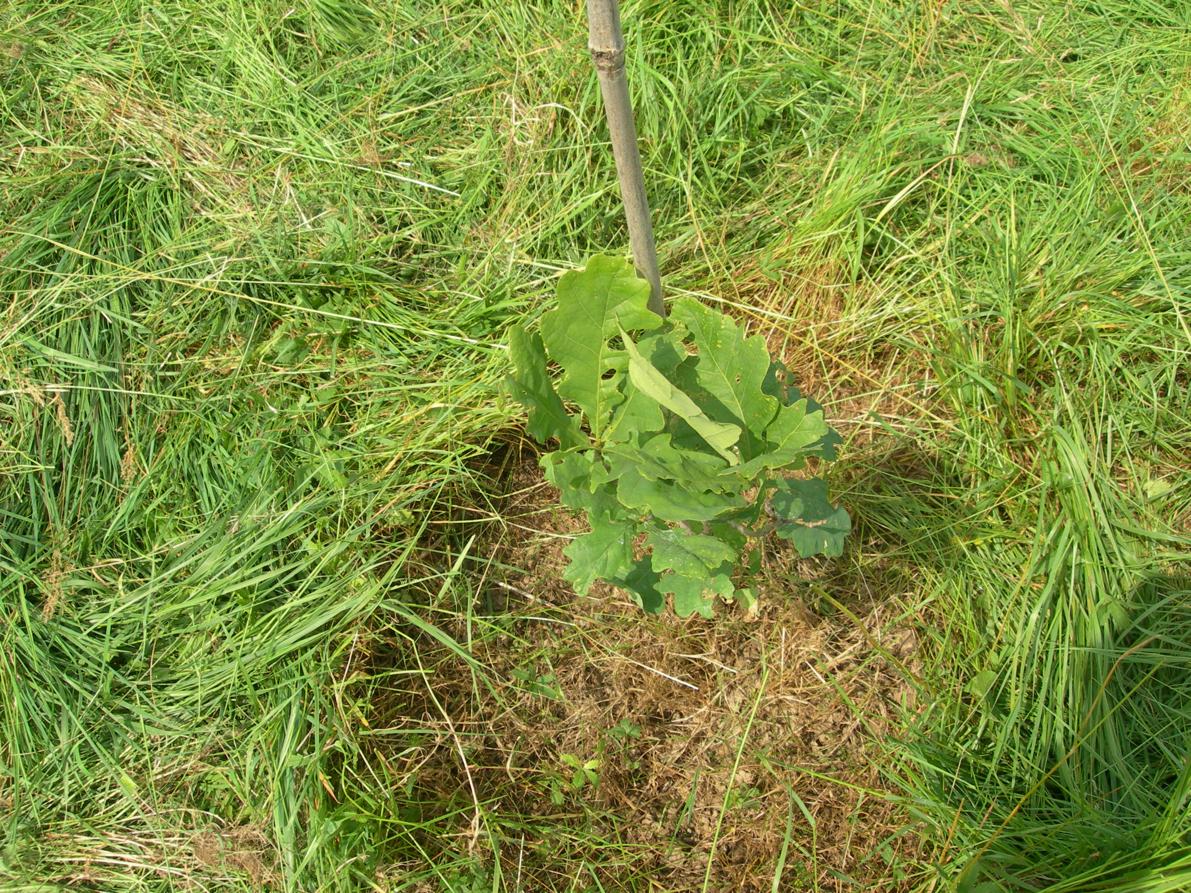

Slide 29
Normativa
sulla
BIODIVERSITA’
Classe 3 A

Slide 30
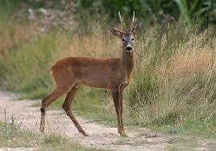
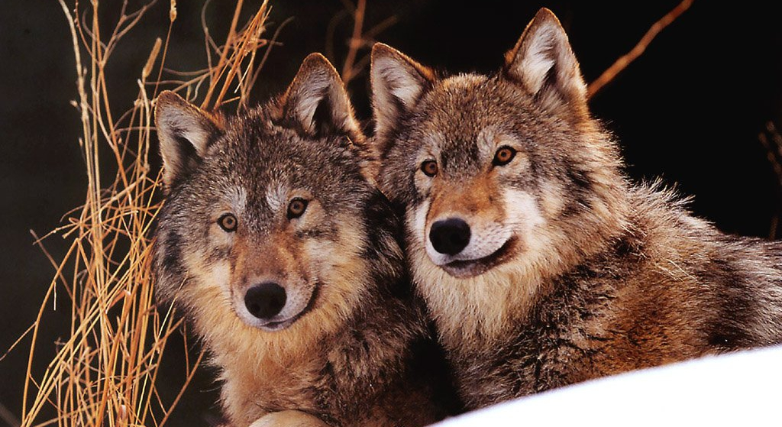
LEGGE REGIONALE 16 agosto 1993 n. 26
Definisce le norme per la protezione della fauna selvatica e per la tutela dell’inquinamento ambientale e disciplina l’attività venatoria.

Slide 31
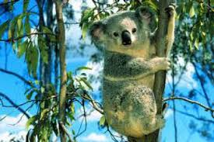
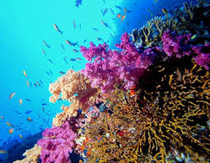
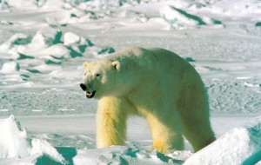
DECRETO DEL PRESIDENTE DELLA REPUBBLICA 8 SETTEMBRE 1997 n. 357
Attuazione della Direttiva Habitat.

Slide 32
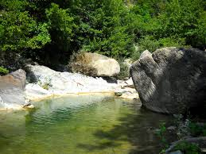
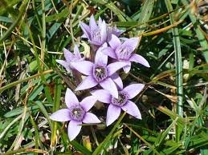
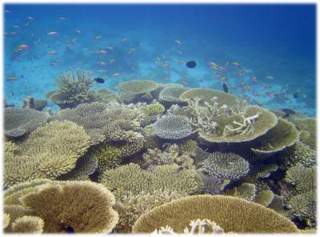
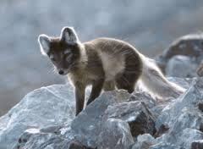
DECRETO DEL PRESIDENTE 8 settembre 1997 n. 357
Relativa alla conservazione degli habitat naturali e seminaturali, nonché della flora e della fauna selvatiche) e successive modifiche ed integrazioni.
Conservazioni degli uccelli selvatici e successive modifiche ed integrazioni, persegue la tutela e la valorizzazione della biodiversità. La Regione tutela, in particolare, la diversità:
- delle specie animali e delle specie vegetali selvatiche;
- degli habitat;
- di altre forme naturali del territorio.

Slide 33
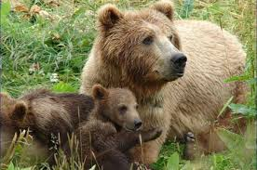
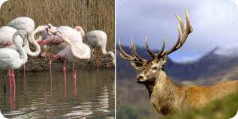
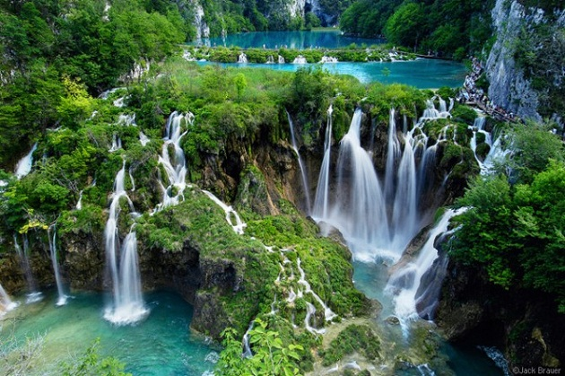
LEGGE 6 agosto 2008 n. 133
Istituisce l’Istituto Superiore per la Protezione e la Ricerca Ambientale (ISPRA), ente vigilato dal Ministero dell'Ambiente e che fa sue le attività e le competenze di tre enti: l’Agenzia per la protezione dell’ambiente e per i servizi tecnici (APAT), l’Istituto Nazionale per la Fauna Selvatica e l’Istituto Centrale per la Ricerca scientifica e tecnologica Applicata al Mare.

Slide 34
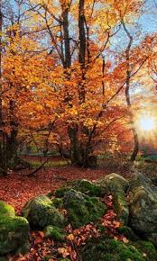
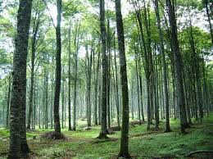
LEGGE REGIONALE 28 ottobre 2004 n. 27
Tutela e valorizzazione delle superfici, del paesaggio e dell’economia forestale.

Slide 35
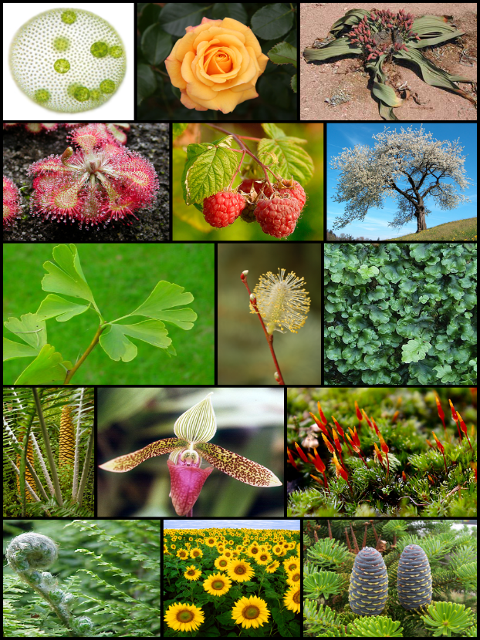
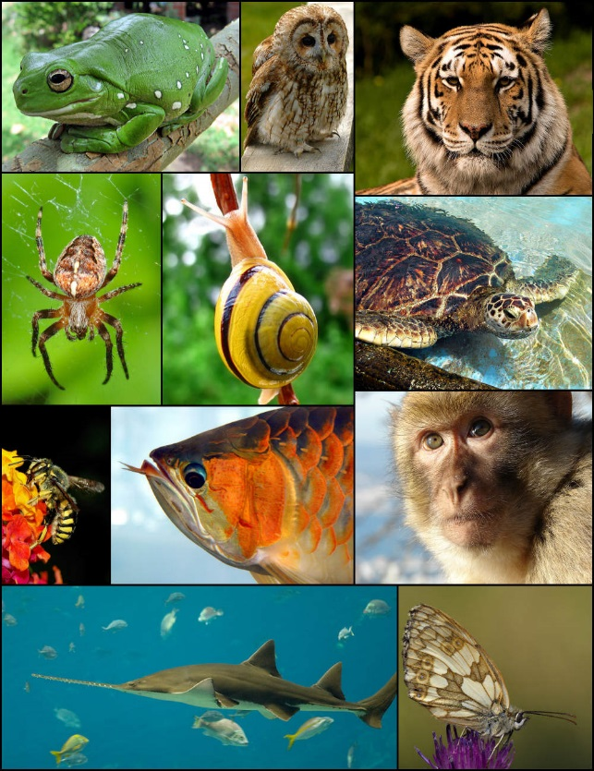
DECRETO MINISTERIALE 6 luglio 2012
Relativo all’adozione delle linee guida nazionali per la conservazione in situ, on farm ed ex situ, della biodiversità vegetale, animale e microbica di interesse agrario.

Slide 36
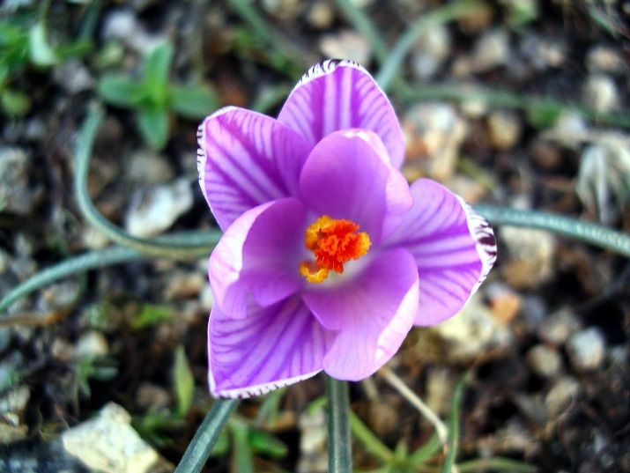
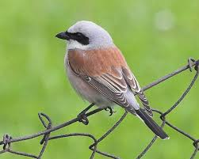
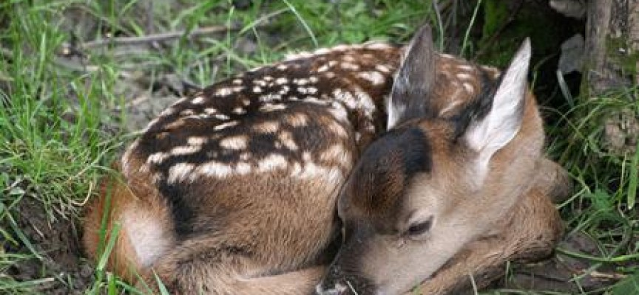
LEGGE REGIONALE 31 marzo 2008 n. 10
Fissa le disposizioni per la tutela e la conservazione della piccola fauna, della flora e della vegetazione spontanea e prevede la pubblicazione di elenchi di specie animali e vegetali oggetto di tale tutela.

Slide 37
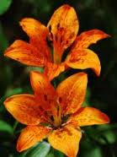
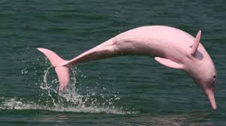
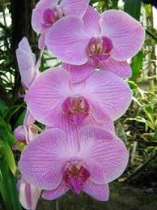
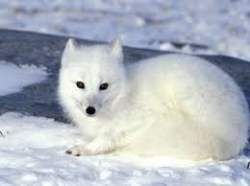
DECRETO 25 FEBBRAIO 2010
Ministero dell'Ambiente e della Tutela del Territorio e del Mare. Nomina della commissione scientifica CITES, per l’applicazione della Convenzione di Washington sul commercio internazionale delle specie animali e vegetali in via di estinzione.

Slide 38
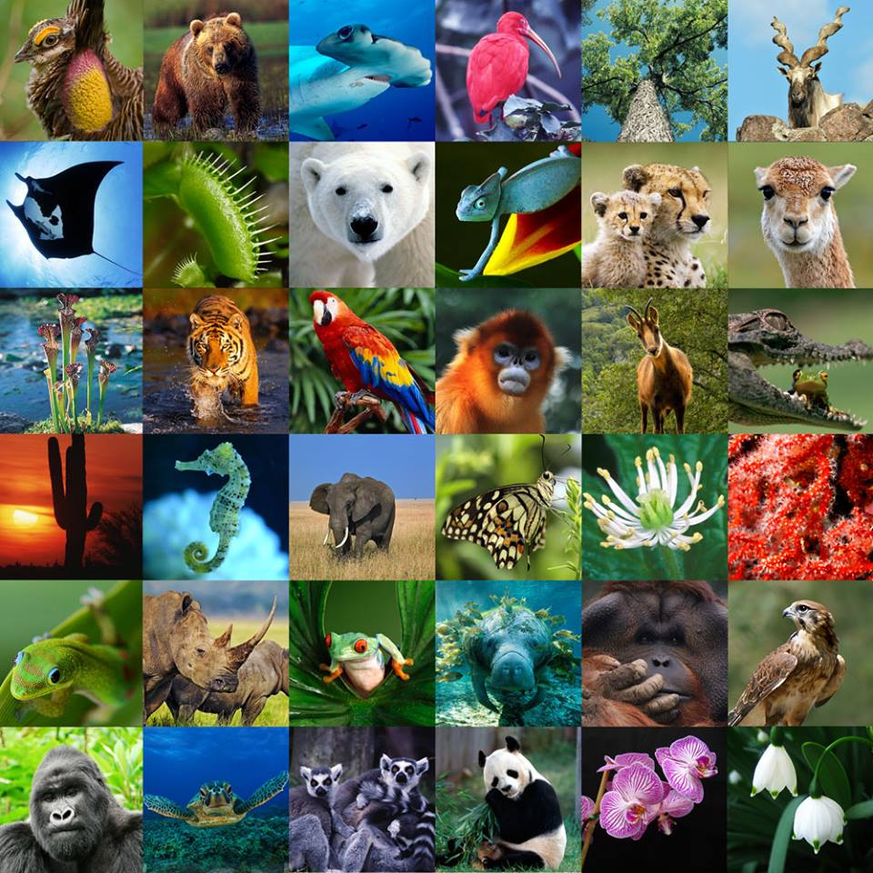
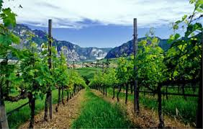
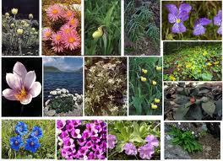
DECRETO MINISTERIALE 6 luglio 2012
Relativo all’adozione delle linee guida nazionali per la conservazione in situ, della biodiversità vegetale, animale e microbica di interesse agrario.

Slide 39
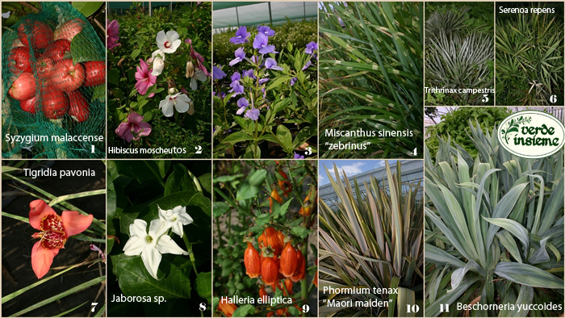
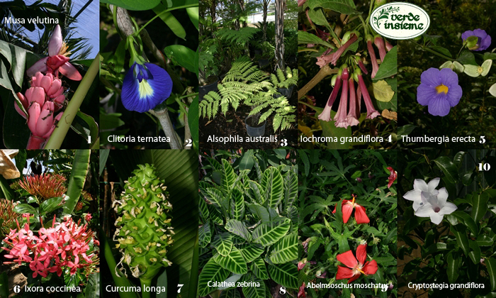
Protezione della natura e della biodiversità
L'aumento dell'urbanizzazione e delle infrastrutture, l'eccessivo sfruttamento delle risorse, l'inquinamento di ogni genere e l'introduzione di specie esotiche negli ecosistemi hanno un impatto negativo enorme sulla biodiversità: nel continente europeo sono minacciati il 42% dei mammiferi, il 15% degli uccelli e il 52% dei pesci d'acqua dolce; inoltre, quasi 1 000 specie vegetali sono gravemente minacciate oppure in via di estinzione. Per proteggere la biodiversità e combattere l'estinzione delle specie animali e vegetali, l'Unione europea ha dato vita a una vasta rete di siti protetti, e annovera la tutela della biodiversità tra i principali obiettivi del Sesto programma di azione in materia di ambiente.

Slide 40
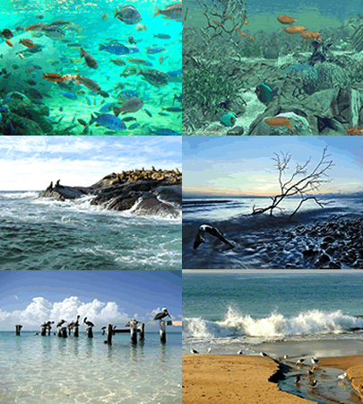
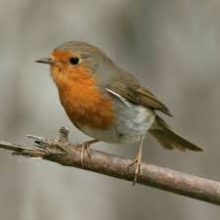
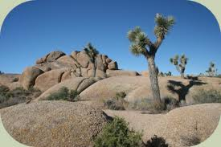
L'Unione europea adotta una strategia per proteggere e migliorare lo stato della biodiversità in Europa nel prossimo decennio.
Obiettivo 1: conservare e ripristinare l’ambiente naturale
L’ UE deve dare piena attuazione delle direttive: << uccelli>> e << habitat>>. Queste due direttive sono la colonna portante della politica europea in materia di biodiversità. Finora hanno registrato alcune importanti realizzazioni come la creazione di natura 2000, la più grande rete mondiale di zone protette. In particolare, esse devono garantire la gestione e il ripristino dei siti natura 2000, investendo le risorse necessarie. Tali azioni contribuiranno ad arrestare la perdita di biodiversità

Slide 41
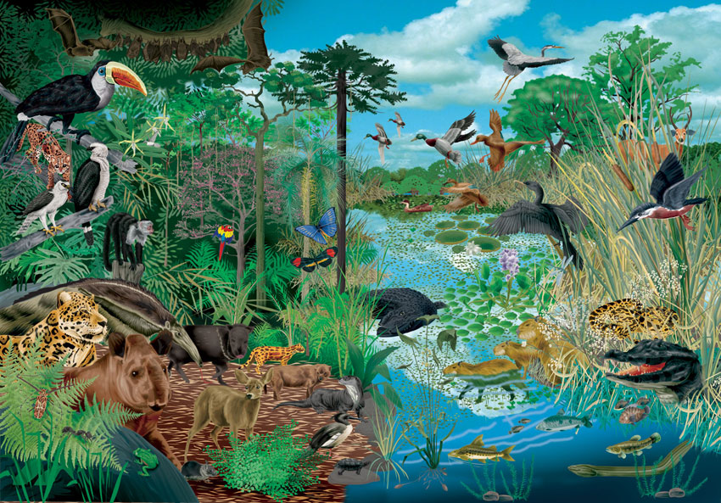
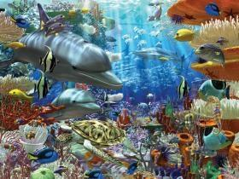
Obiettivo 2: preservare e valorizzare gli ecosistemi e i loro servizi
L'integrazione di un’infrastruttura verde, il ripristino di almeno il 15 % degli ecosistemi degradati entro il 2020 e lo sviluppo di un’iniziativa volta a garantire che non vi siano perdite nette di ecosistemi e dei relativi servizi entro il 2015 saranno misure indispensabili per conservare e valorizzare i servizi eco-sistemici (l'impollinazione delle colture da parte delle api).

Slide 42
Obiettivo 3: garantire la sostenibilità dell'agricoltura e della silvicoltura
Gli strumenti previsti nell'ambito della PAC dovrebbero contribuire ad estendere le superfici agricole coltivate a prati, seminativi e colture permanenti attraverso misure di biodiversità entro il 2020.
Entro il 2020 saranno attuati piani di gestione forestale o strumenti equivalenti per tutte le foreste di proprietà pubblica e per le aziende forestali di dimensioni superiori a una determinata superficie. Tali piani dovranno garantire una gestione sostenibile delle foreste per poter beneficiare di finanziamenti

Slide 43
Obiettivo 4: garantire l’uso sostenibile delle risorse alieutiche
Le misure adottate nel quadro della riforma della politica comune della pesca dovrebbero permettere di conseguire il rendimento massimo sostenibile entro il 2015. Per questo, è essenziale raggiungere una distribuzione della popolazione per età e dimensioni, indicativa di uno stock in buone condizioni. Grazie ad una gestione della pesca senza effetti negativi sugli altri stock, specie ed ecosistemi, sarà possibile conseguire un buono stato ecologico entro il 2020, in linea con la direttiva quadro «Strategia per l'ambiente marino»

Slide 44
Obiettivo 5: combattere le specie esotiche invasive
Ad eccezione della legislazione relativa all’impiego in acquacoltura di specie esotiche e di specie localmente assenti, non esiste attualmente a livello dell’UE una politica globale specifica per combattere contro le specie esotiche invasive. Tuttavia, queste specie sono una grave minaccia per la biodiversità europea. E’ quindi necessario classificarle, isolarle o sradicarle, e controllare la loro introduzione per evitare la comparsa di nuove specie. A questo scopo, la Commissione intende colmare le lacune politiche nella lotta contro le specie esotiche invasive attraverso uno strumento legislativo ad hoc.

Slide 45
Obiettivo 6: gestire la crisi della biodiversità a livello mondiale
L'UE deve intensificare il suo contributo alla lotta contro la perdita di biodiversità a livello mondiale mantenendo gli impegni assunti in occasione della 10a conferenza delle parti della convenzione delle Nazioni Unite sulla diversità biologica, tenutasi a Nagoya nel 2010. In occasione di questa conferenza, l'UE si è impegnata a:
raggiungere gli obiettivi fissati dal piano strategico mondiale per la biodiversità 2011-2020;
attuare il protocollo di Nagoya sull'accesso alle risorse genetiche e alla giusta ed equa ripartizione dei benefici derivanti dal loro uso e
mobilitare risorse di finanziamento ulteriori per affrontare la sfida della protezione della biodiversità nel mondo.

Slide 46
Convenzione di Rio de Janeiro sulla diversità biologica
La Comunità approva la Convenzione sulla diversità biologica finalizzata ad anticipare, prevenire e combattere alla fonte le cause di significativa riduzione o perdita della diversità biologica in considerazione del suo valore intrinseco e dei suoi valori ecologici, genetici, sociali, economici, scientifici, educativi, culturali, ricreativi ed estetici. La Convenzione è intesa anche a promuovere la cooperazione tra gli Stati e le organizzazioni intergovernative.

Slide 47
La Convenzione sulla diversità biologica è stata firmata dalla Comunità e da tutti gli Stati membri nel corso della Conferenza delle Nazioni Unite sull'ambiente e lo sviluppo, tenutasi a Rio de Janeiro dal 3 al 14 giugno 1992.
Da molti decenni si osserva una diminuzione notevole della diversità biologica a causa delle attività dell'uomo (inquinamento, deforestazione, ecc.). Secondo una valutazione nel Programma delle Nazioni Unite per l'ambiente fino al 24% delle specie appartenenti a gruppi come le farfalle, gli uccelli e i mammiferi sono sparite completamente dal territorio di taluni paesi dell'Europa.

Slide 48
Gli obiettivi della presente Convenzione
la conservazione della diversità biologica, l'utilizzazione durevole dei suoi elementi e la ripartizione giusta ed equa dei vantaggi derivanti dallo sfruttamento delle risorse genetiche, mediante, tra l'altro, un accesso adeguato alle risorse genetiche e il trasferimento opportuno delle tecnologie pertinenti, tenendo conto di tutti i diritti su tali risorse e tecnologie, e mediante finanziamenti adeguati.

Slide 49
Una diversità biologica adeguata limita gli effetti di rischi ambientali quali il cambiamento climatico e le invasioni di parassiti. La diversità è essenziale per la redditività a lungo termine delle attività agricole e alieutiche ed è alla base di numerosi processi industriali e della produzione di nuovi medicinali. La conservazione e l'utilizzo sostenibile della diversità biologica sono due elementi indispensabili per conseguire uno sviluppo sostenibile e per realizzare gli obiettivi di sviluppo in materia di povertà, salute e ambiente. Nel 2002 i capi di Stato di tutto il mondo si sono accordati sulla necessità di ridurre sensibilmente il tasso di perdita della biodiversità da qui al 2010. La Convenzione sulla diversità biologica è stata considerata come lo strumento principale in questo campo.
Gli Stati sono responsabili della conservazione della diversità biologica nel loro territorio e dell'utilizzazione durevole delle loro risorse biologiche.

Slide 50
Fatti salvi i diritti degli altri Stati e a meno che la presente Convenzione disponga espressamente in modo diverso, le disposizioni della Convenzione si applicano, per quanto riguarda ciascuna delle parti contraenti:
nel caso di componenti della diversità biologica, nel territorio soggetto alla sua giurisdizione nazionale, e nel caso di processi ed attività realizzati sotto la sua giurisdizione o il suo controllo, indipendentemente da dove si manifestino i loro effetti, nel territorio soggetto alla sua giurisdizione o al di fuori di esso.

Slide 51
Per quanto possibile, ogni parte contraente
identifica gli elementi importanti della diversità biologica ai fini della conservazione e di un'utilizzazione durevole.
controlla, gli elementi costitutivi della diversità biologica identificati, prestando particolare attenzione a quegli elementi che richiedono urgenti misure di conservazione e a quelli che offrono maggiori possibilità di utilizzazione durevole;
identifica i processi e le categorie di attività che hanno o rischiano di avere gravi impatti negativi sulla conservazione e l'utilizzazione durevole della diversità biologica, e sorveglia i loro effetti prelevando campioni ed utilizzando altre tecniche;
conserva e gestisce, i dati derivati dalle attività di identificazione e di controllo conformemente ai punti sopra elencati.

Slide 52
La convenzione prevede:
la preparazione e lo svolgimento di programmi di istruzione scientifica e tecnica e di formazione nelle misure volte all'identificazione, alla conservazione e all'utilizzazione durevole della diversità biologica e dei suoi elementi costitutivi, nonché gli aiuti per tale istruzione e formazione adattate alle esigenze specifiche dei paesi in via di sviluppo;
la promozione della ricerca che contribuisce alla conservazione e all'utilizzazione durevole della diversità biologica, in particolare nei paesi in via di sviluppo;
che venga sviluppato lo sfruttamento dei progressi della ricerca scientifica sulla diversità biologica, mettendo a punto metodi di conservazione e di sfruttamento durevole della diversità biologica, e che venga promossa la cooperazione a tale scopo

Slide 53
Comunicazione della Commissione al Parlamento Europeo e al Consiglio del 23 dicembre 2003
La Commissione ritiene che le misure indicate di seguito potrebbero incentivare gli utilizzatori a rispettare gli obblighi a cui sono soggetti nell'ambito della Convenzione sulla diversità biologica:
creazione di una rete europea di punti di contatto in materia di ABS;
istituzione di una sezione dedicata all'accesso alle risorse e alla ripartizione dei benefici nell'ambito del Centro comunitario di scambi sulla biodiversità;
costituzione di un registro dei gruppi di soggetti interessati nell'ambito del Centro di scambi comunitario.

Slide 54
La Biodiversità
genera CIBO:
frutti dimenticati
Classe 2 A

Slide 55
Cosa sono le varietà antiche e dimenticate?
Con l'espressione “frutti antichi” si indicano quelle varietà che erano molto diffuse nei secoli e nei decenni scorsi e che oggi dono state soppiantate dalla coltivazione di pochi alberi da frutto, da coltivazione di poche specie, frutto della ricerca e del miglioramento genetico.
A fianco dei frutti antichi si trovano poi i cosiddetti “frutti dimenticati”: si tratta di frutti prodotti da antiche specie oggi abbandonate, come il corbezzolo, il nespolo comune, il nocciolo, l'uvaspina, il cotogno, il ciliegio amarena, i fichi, la mela ruggine, il giuggiolo, il carrubo, ecc. Queste varietà, per quanto riguarda la natura del terreno e l'esposizione, non hanno pretese perché si adattano abbastanza bene alle più svariate condizioni climatiche e non necessitano di particolari cure e potature.

Slide 56
Come avviene il recupero
Il recupero di una varietà antica e la sua riproduzione si svolge in diverse
fasi, e richiede non solo passione e costanza, ma anche paziente attesa e
premuroso rispetto per i cicli della natura.
La rusticità, e quindi l'elevata resistenza di queste varietà a intemperie e
parassiti, fa sì che ancora oggi, vagando tra le colline, sia possibile scoprire
qualche pianta antica, talvolta centenaria, ma ancora vigorosa. E' da queste
piante che inizialmente si prelevano le marze, per poi effettuare la
riproduzione della varietà. Si tagliano cioè dei piccoli rametti, con le gemme
ben gonfie, per poi innestarli sul portinnesto più adatto a seconda della
specie. E dopo un anno saranno pronte tante piccole "figlie" di quella
madre-pianta centenaria.

Slide 57
IL GIUGGIOLO
La provenienza è ancora incerta ma qualunque sia la sua origine, il giuggiolo può essere coltivato sia in pianura che in montagna, per via della sua spiccata resistenza al freddo. Le giuggiole si raccolgono in tarda estate, meglio quando il colore della buccia diventa rosso intenso poiché la polpa raggiunge la completa maturazione, che gli conferisce il caratteristico sapore dolciastro e zuccherino.
Oltre al più famoso brodo di giuggiole, questi frutti possono essere utilizzati per preparare sciroppi, marmellate e liquori. La leggenda: si pensa che una specie affine al giuggiolo sia una delle due piante che servirono a preparare la corona di spine di Gesù. Per i Romani, invece, il giuggiolo simboleggiava il silenzio e per questo motivo era utilizzato per adornare i templi della dea Prudenza. In Romagna e in generale nelle case coloniche la pianta del giuggiolo veniva piantata vicino l’uscio, nella zona più esposta al sole, poiché ritenuta un portafortuna.
Notes:
57

Slide 58
IL NESPOLO COMUNE
(Mespilus germanica)
E' originario dell'areale caucasico. Oggi è diffuso in tutta Europa come pianta spontanea nei boschi di latifoglie. Appartiene alla Famiglia delle Rosacee. Da noi vegeta spontaneo nei luoghi incolti ed abbandonati, e lo troviamo ovunque. Nei soggetti selvatici i giovani rami possono essere spinosi. Hanno forma ovale, picciolo molto corto, e sono più frequenti nella parte distale dei rami. Inizialmente opache per la presenza di una leggera peluria che resta solo sulla pagina inferiore, divengono in autunno di uno splendido colore ramato. I fiori, a maggio, si aprono al vertice dei rametti fruttiferi, sono grandi e isolati, di colore bianco con cinque petali e portano entrambe i sessi. Il frutto, la nespola, è un falso frutto dato dall'ingrossamento del ricettacolo attorno ai frutti veri e propri.

Slide 59
IL CORBEZZOLO
E' originario del bacino del Mediterraneo e costa atlantica fino all'Irlanda. Appartiene alla Famiglia delle Ericaceae. Il Corbezzolo è una pianticella sempreverde dell'altezza di 1-2 metri ma che in qualche caso può avere sviluppo arboreo. La fioritura, consiste in fiorellini bianchi o bianco-rosati riuniti in piccoli grappoli e si verifica normalmente tra ottobre e dicembre.
Questi frutti possono persistere a lungo sulla pianta anche per quasi tutto l'inverno sul fondo verde delle foglie e assieme ai fiori che sbocciano in questo periodo, formano un vivo contrasto cromatico.

Slide 60
FICO BRIANZOLO
Descritto addirittura nell’Ottocento da Gallesio, questo fico nordico, a differenza di tanti altri, si essicca sulla pianta. In passato, veniva conservato infilzandolo con un ramo di salice, poi chiuso ad anello e appeso alle travi di casa.

Slide 61
LA FRAGOLINA DI BOSCO
La fragola selvatica o fragola di bosco (Fragaria vesca), alta 10-20 cm, con radici rizomatose e lunghi stoloni, striscianti e radicanti, che danno origine a nuove piantine. I fiori sono formati da 5 petali bianchi. É da noi diffusa e comune ovunque, cresce nei boschi, nelle radure e nei luoghi erbosi, dal piano a 1800 m. E' il più esclusivo frutto di bosco: si utilizza per profumare e decorare gelati, macedonie e torte di frutta. Dalla specie originaria sono state oggi selezionate varietà che producono nel corso di tutta l'estate frutti molto profumati ad aroma molto gradevole e il periodo di raccolta va da giugno a settembre. Le foglie si possono utilizzare in gradevoli tisane primaverili.

Slide 62
IL SORBO
E' originario dell'Europa Meridionale ed è facile trovarlo selvatico nei boschi di
latifoglie sotto gli 800 metri. La bellezza della pianta, del suo fogliame e dei fiori,
ha fatto sì che venisse usata nei giardini come pianta ornamentale. Il frutto (sorbus domestica)è ricco di proprietà benefiche, ottimo per confezionare marmellate o per la preparazione di un sidro molto apprezzato in alcune regioni della Francia e della Germania
Il sorbo. E’ uno dei frutti antichi più ricco di proprietà benefiche, ottimo per confezionare marmellate o per la preparazione di un sidro molto apprezzato in alcune regioni della Francia e della Germania. L’albero della sorba (sorbus domestica) è originario dell’Europa Meridionale ed è facile trovarlo selvatico nei boschi di latifoglie sotto gli 800 metri. La bellezza della pianta, del suo fogliame e dei fiori, ha fatto sì che con gli anni venisse usata nei giardini come pianta ornamentale ma la bontà dei frutti giunti a maturazione meriterebbe altre glorie… magari le stesse che gli riservavano gli antichi romani che già nel 400 a.c. ne esaltavano le proprietà benefiche sull’intestino derivate dall’alta concentrazione di tannino, flavonoidi e vitamina C; ancora oggi le sorbe si utilizzano in erboristeria come rimedio per la dissenteria e per la cura di varie patologie a carico del sistema circolatorio. La leggenda: nella cultura europea il sorbo serviva a tenere lontani gli spiriti maligni dalle case. In dialetto bolognese, poi, l’esclamazione ‘sorbole!’ indica stupore e meraviglia.

Slide 63
IL ROVO
Il Rovo (comunemente la mora) appartiene alla Famiglia delle Rosacee.. E' un arbusto con tralci molto lunghi (anche 3 metri) e una IL rovo capacità pollonifera; i polloni giovani sono commestibili. I fiori, di colore bianco rosato, sono riuniti in infiorescenze terminali panicolate o corimbiformi. Il frutto è costituito da bacche riunite in "more" di color viola scuro e brillante. Alla racconta il ricettacolo rimane aderente al frutto. L'impollinazione è entomofila, sono coltivate sia inermi che spinose. Rustico, resistente ai freddi invernali e alle brinate tardive. Vive in tutti gli ambienti e si rigenera selvaticamente. La raccolta delle more inizia in luglio e si protrae fino a settembre.

Slide 64
GELSO NERO
Nell'Europa meridionale veniva ampiamente coltivato per la produzione dei frutti.
Oggi è maggiormente usato come albero ornamentale, la presenza di
alberi di gelso da frutto è attualmente piuttosto rara, e gli esemplari presenti
sono spesso molto vecchi.
il frutto di tale albero è utilizzato sia come frutta da tavola, che come componente
di dolci e guarnizioni. Famosa è la granita di gelsi.

Slide 65
Mela ruggine
Originario di una zona sud caucasica, il melo è oggi coltivato intensivamente in Cina, Stati Uniti, Russia, Europa (soprattutto in Italia e Francia). In Italia la produzione è concentrata nel settentrione: l'80% del raccolto nazionale, infatti, proviene da tre regioni del Nord: Trentino-Alto Adige (46%), Emilia-Romagna (17%) e Veneto (14%). Altre aree di una certa importanza sono Piemonte, Lombardia e Campania.
Appartiene alla grande famiglia delle rosaceae, sottofamiglia pomoideae genere Malus. Il melo è una pianta di dimensioni medio-elevate che può raggiungere un'altezza anche di 8-10 metri. Il melo presenta gemme a legno e miste portate da diversi rami fruttiferi, cioè da dardi, lamburde, brindilli e rami misti.
Il frutto è un pomo o melonide (falso frutto); la corteccia è tipicamente liscia rispetto altre specie e la foglia si distingue per il margine seghettatoLimiti pedoclimatici: è resistente al freddo (fino a -25°C, con qualche eccezione), per la sensibilità alle gelate tardive dipende dall’epoca di fioritura, e sopporta bene il calcare se il terreno è ben drenato, si adatta a vari terreni.

Slide 66
MELOGRANO
Il Melograno (Punica granatum L.) appartiene alla Famiglia delle Punicaceae, genere Punica, specie P. granatum (per la produzione di frutti). E' una specie originaria dell'Asia Occidentale. Il frutto è una bacca carnosa, denominata balausta, con buccia spessa, complesso, incluso nel tallo, con varie cavità polispermali separate da membrane. L’interno contiene molti semi carnosi, di forma prismatica, con testa polposa e tegumento legnoso, molto succosi. Il frutto maturo è giallo-verde, con aree rossastre che occasionalmente occupano l’intera superficie del frutto.

Slide 67
Fine

